Slide 2
Chương 11.
Hướng dẫn dự án Capstone Khóa học BigData

Slide 3
Chương 11.
Hướng dẫn dự án Capstone
Khóa học BigData
1. Thiết kế đường dẫn nhập dữ liệu
2. Nguyên tắc cơ bản của ETL và chuyển đổi dữ liệu
3. Tạo và trình bày báo cáo phân tích dữ liệu

Slide 4
Bài 1.
Thiết kế đường dẫn nhập dữ liệu

Slide 5










1. Thiết kế đường dẫn nhập dữ liệu
UNIT 01
Vai trò của Kỹ thuật dữ liệu
Một trong những vai trò cốt lõi của Kỹ sư dữ liệu là chuẩn bị dữ liệu cho Nhà khoa học dữ liệu để hiểu rõ hơn
Chuẩn bị dữ liệu cho Phân tích và Báo cáo Kinh doanh Thông minh
Chuẩn bị dữ liệu cho Mô hình hóa và Dự đoán Trí tuệ Nhân tạo
Kho dữ liệu
cảnh báo
Dây chuyền sản xuất
Nhà sử học dữ liệu
AI & thuật toán phân tích dự đoán
bảng điều khiển
ERP
Chất lượng
MES
Notes:
[Key Message]
Vai trò quan trọng trong sự thành công hay thất bại của các hoạt động trên
Tiên đề kỹ thuật 🡺 Rác vào, Rác ra
Không thể tạo các báo cáo BI và mô hình AI có ý nghĩa nếu không có dữ liệu tốt
Kỹ thuật dữ liệu đại diện cho một phần rất quan trọng và tốn kém
Doanh nghiệp tiêu biểu trích dẫn 80% chi phí và công sức trong giai đoạn này

Slide 6
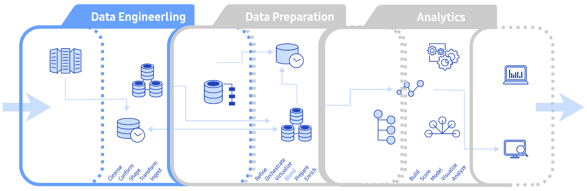
1. Thiết kế đường dẫn nhập dữ liệu
UNIT 01
Đường dẫn dữ liệu lớn: Vai trò của kỹ thuật dữ liệu
Kỹ thuật dữ liệu
Thu thập và quản lý dữ liệu ban đầu
Thu thập dữ liệu từ nhiều nguồn dữ liệu khác nhau
ETL - Trích xuất, chuyển đổi và tải
Notes:
[Key Message]
Vai trò của kỹ thuật dữ liệu bắt đầu với việc thu thập dữ liệu ban đầu và chu trình ETL, Ở đây dữ liệu phải được nhập bằng nhiều công cụ khác nhau mà chúng ta đã học trong các bài giảng của mình bao gồm Sqoop, Flume, NiFi và Kafka.
ETL có thể được coi là chuyển đổi dữ liệu thô.
Ở đây, chúng tôi quan tâm nhiều hơn đến việc chuyển đổi dữ liệu phi cấu trúc và bán cấu trúc thành dữ liệu có cấu trúc.
Chúng ta thường phải lo lắng về định dạng dữ liệu và dọn dẹp dữ liệu.

Slide 7
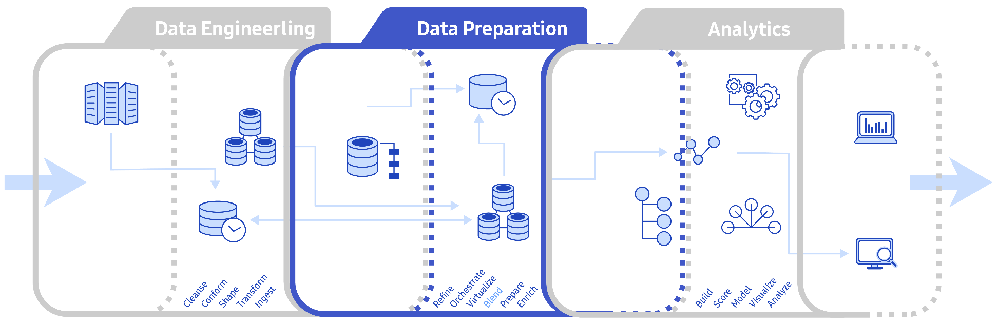
1. Thiết kế đường dẫn nhập dữ liệu
UNIT 01
Đường dẫn dữ liệu lớn: Vai trò của kỹ thuật dữ liệu
Chuẩn bị dữ liệu
Nỗ lực hợp tác giữa các kỹ sư dữ liệu và nhà khoa học dữ liệu
Mở rộng và làm phong phú tập dữ liệu
Tiền xử lý dữ liệu để chuẩn bị cho AI và Mô hình hóa
Notes:
[Key Message]
Trong giai đoạn Chuẩn bị dữ liệu, các kỹ sư dữ liệu thường làm việc cùng với các nhà khoa học dữ liệu.
Nhà khoa học dữ liệu lấy dữ liệu ban đầu được chuẩn bị từ giai đoạn kỹ thuật dữ liệu và tiến hành Phân tích dữ liệu khám phá.
Thông qua giai đoạn khám phá này, họ sẽ đưa ra chiến lược cho tập dữ liệu cuối cùng để chuẩn bị cho Trí tuệ nhân tạo và Mô hình hóa.
Điều này bao gồm xóa dữ liệu ngoại lai, xóa dữ liệu không quan trọng, tạo cột tính năng, v.v.
Các kỹ sư dữ liệu hơn là thực hiện các chuyển đổi dữ liệu ở quy mô tốt để chuyển đổi dữ liệu thô để lập mô hình.

Slide 8
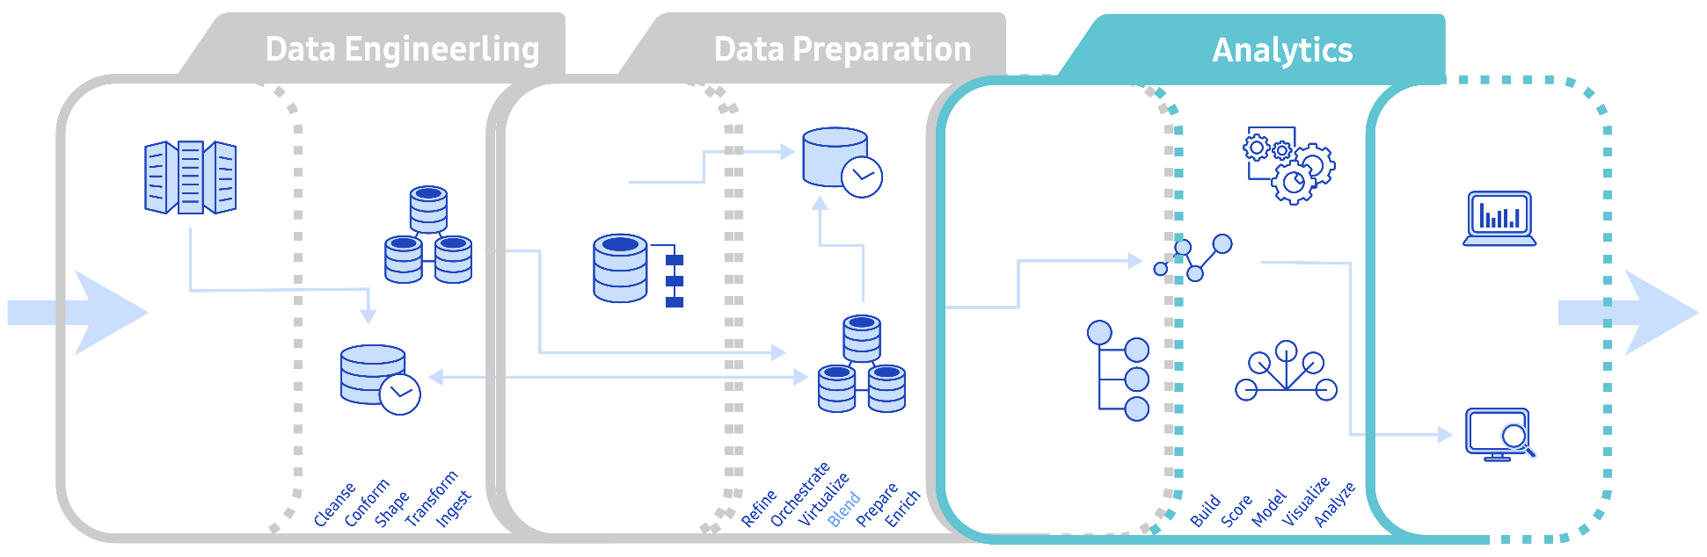
1. Thiết kế đường dẫn nhập dữ liệu
UNIT 01
Đường dẫn dữ liệu lớn: Vai trò của kỹ thuật dữ liệu
phân tích
Sau khi dữ liệu đã được tinh chỉnh hoàn toàn để phân tích, nhà khoa học dữ liệu có thể tạo Báo cáo và trực quan hóa nghiệp vụ thông minh
Tạo mô hình bằng trí tuệ nhân tạo
Notes:
[Key Message]
Trong giai đoạn cuối, các nhà khoa học dữ liệu lấy dữ liệu được tinh chỉnh đầy đủ và tạo ra các báo cáo BI và mô hình AI.

Slide 9
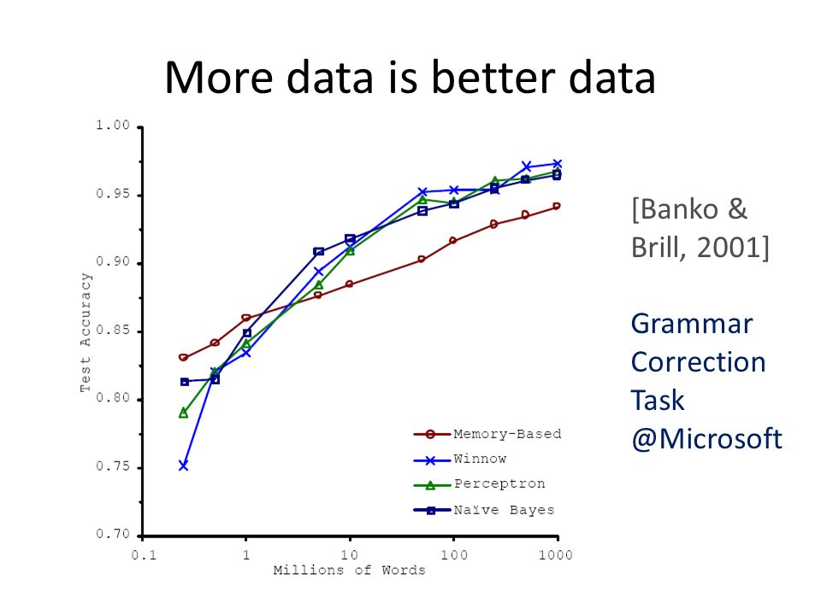
1. Thiết kế đường dẫn nhập dữ liệu
UNIT 01
Độ chính xác của thuật toán và Khối lượng dữ liệu
Điều quan trọng không phải là thuật toán mà là lượng dữ liệu. Nhiều dữ liệu chiến thắng các thuật toán tốt hơn.
—Banko and Brill, 2001
Notes:
[Instructor Guide]
"Định hướng tập hợp nhầm lẫn là một trong những loại vấn đề ngôn ngữ tự nhiên liên quan đến việc định hướng từ một tập hợp tương đối nhỏ các lựa chọn thay thế dựa trên ngữ cảnh chuỗi trong đó trang web nhập nhằng xuất hiện."
[Key Message]
Có một bài báo mang tính bước ngoặt rất quan trọng của Banko và Brill, các nhà nghiên cứu tại Microsoft, vào năm 2001.
Họ đã nghiên cứu mối quan hệ giữa độ chính xác của dự đoán và lượng dữ liệu để phân biệt tập hợp nhầm lẫn.
Họ kết luận rằng mặc dù các thuật toán nói chung là quan trọng, nhưng lượng dữ liệu có sẵn lại quan trọng hơn rất nhiều đối với sự thành công của một thuật toán.
Tất cả các thuật toán hoạt động tốt hơn với nhiều dữ liệu hơn và trong khi các thuật toán khác cải thiện đáng kể hiệu suất (Ví dụ: Winnow ở vị trí cuối cùng với ít dữ liệu hơn nhưng lại vươn lên vị trí số một với bộ dữ liệu đủ lớn hơn)
[Reference]
https://aclanthology.org/P01-1005/

Slide 10
Nhập dữ liệu
UNIT 01
Nguồn và loại dữ liệu điển hình
Big Data
Nguồn dữ liệu có cấu trúc
RDBMS, csv
Nguồn dữ liệu phi cấu trúc
SNS, Voice of Customer
Nguồn dữ liệu bán cấu trúc
Nhật ký web
Truyền nguồn dữ liệu
Bao gồm dữ liệu ở bất kỳ định dạng nào ở trên
Dữ liệu trực tiếp và có sẵn trong thời gian thực
Dữ liệu có cấu trúc
Semi-Dữ liệu có cấu trúc
Dữ liệu phi cấu trúc
Notes:
[Instructor Guide]
Trang trình bày này phải là trang trình bày để tham chiếu trong việc thiết kế quy trình nhập dữ liệu mô phỏng.
Học sinh nên cố gắng đưa vào tất cả các loại dữ liệu hoặc ít nhất 3 trong số 4 nguồn dữ liệu.
Truyền trực tuyến có lẽ KHÔNG nên là một tùy chọn và được bao gồm là 1 trong 3.
Trong các slide tiếp theo, chúng tôi sẽ giới thiệu các trường hợp sử dụng và phương pháp theo các loại dữ liệu ngoại trừ dữ liệu Bán cấu trúc.
[Key Message]
A summary of the types of data sources and their formats.

Slide 11
Nhập dữ liệu: Dữ liệu có cấu trúc
UNIT 01
Nguồn dữ liệu có cấu trúc ví dụ
Trường hợp sử dụng rất phổ biến là di chuyển dữ liệu của dữ liệu Kho dữ liệu doanh nghiệp (EDW) sang Hadoop
Sqoop là công cụ được lựa chọn để di chuyển RDBMS sang Hadoop
Hỗ trợ di chuyển của quản trị viên DB
Thử nghiệm với các tham số Sqoop
Di chuyển dữ liệu RDBMS sang Hive
Để tạo bảng được quản lý
Big Data
Dữ liệu có cấu trúc
Semi-Dữ liệu có cấu trúc
Dữ liệu phi cấu trúc
Notes:
[Instructor Guide]
Trong một vài slide tiếp theo, các nguồn dữ liệu ví dụ cho các định dạng khác nhau được trình bày.
Điều này là để giúp sinh viên bắt đầu và bắt đầu suy nghĩ về nguồn dữ liệu của riêng họ để sử dụng.
EMPHASIS: Ví dụ chỉ là hướng dẫn và chỉ nên được thực hiện như vậy. Khuyến khích học sinh khám phá và tìm các nguồn dữ liệu khác ngoài những nguồn được trình bày dưới dạng ví dụ.
Nếu sinh viên định mô phỏng các nguồn RDBMS bằng Sqoop để nhập dữ liệu, họ nên thử nghiệm với nhiều định dạng và nén khác nhau.
[Key Message]
Bước đầu tiên phổ biến nhất đối với các doanh nghiệp khi áp dụng Dữ liệu lớn và Hadoop là di chuyển bộ dữ liệu RDBMS hiện có sang Hadoop.
Sqoop là công cụ được lựa chọn cho giai đoạn này v ì nó sử dụng Map Giảm làm công cụ cơ bản.
MR rất đáng tin cậy và kiên cường.
Trường hợp sử dụng rất phổ biến là di chuyển dữ liệu của dữ liệu Kho dữ liệu doanh nghiệp (EDW) sang Hadoop
Hầu hết các EDW chỉ lưu giữ dữ liệu trong vài tháng
Theo truyền thống, dữ liệu lịch sử hoặc bị loại bỏ hoặc được lưu giữ trong silo sâu và không thể truy cập được một cách hiệu quả
Dữ liệu EDW là dữ liệu có cấu trúc với lược đồ tĩnh và không linh hoạt
Sqoop là công cụ được lựa chọn để di chuyển RDBMS sang Hadoop
Thông thường, phải sắp xếp với Quản trị viên cơ sở dữ liệu của khách hàng để dành thời gian cho việc di chuyển
Không có gì lạ khi các bảng lớn phải mất hàng giờ để di chuyển
Thử nghiệm với các tham số Sqoop
Thử nghiệm với các định dạng dữ liệu như Parquet, Orc, Avro, Text và
Thử nghiệm với các tùy chọn nén như Gzip, Snappy, Lzo
Di chuyển dữ liệu RDBMS sang Hive
Hãy thử sử dụng Hive Import trực tiếp để tạo bảng được quản lý
Tạo các bảng Hive bên ngoài bằng cách xác định lược đồ và trỏ đến vị trí của dữ liệu được nhập thông qua Sqoop

Slide 12
Nhập dữ liệu: Dữ liệu có cấu trúc
UNIT 01
Tạo nguồn có cấu trúc EDW mô phỏng
Tải xuống dữ liệu từ bất kỳ nguồn dữ liệu nào bạn chọn
Hầu hết các trang web cung cấp dữ liệu ở định dạng CSV
Một số cũng cung cấp các định dạng JSON
Chuyển đổi dữ liệu sang định dạng CSV nơi lược đồ được biết đến
Tạo cơ sở dữ liệu MySQL với lược đồ đã biết
Sử dụng Sqoop Export và trỏ đến nguồn dữ liệu để tạo cơ sở dữ liệu MySQL
CSV
JSON
XML
TEXT
Chuyển đổi
Dữ liệu
với
Lược đồ
RDBMS
Sqoop
Xuất
Spark
Pig
Notes:
[Instructor Guide]
Trong môi trường phòng thí nghiệm của chúng tôi, chúng tôi có MySQL là RDBMS.
Chúng tôi chuyển đổi sang CSV vì đây là định dạng dễ sử dụng nhất để xuất sang MySQL.
[Key Message]
Các bước để mô phỏng EDW của công ty là tải xuống dữ liệu, làm sạch dữ liệu nếu cần và chuyển đổi sang CSV.
Sau đó, sử dụng tiểu ban Sqoops Export để nhập dữ liệu CSV vào RDBMS.

Slide 13
Nhập dữ liệu: Dữ liệu có cấu trúc
UNIT 01
Tải xuống nguồn dữ liệu có cấu trúc
Tải xuống nguồn dữ liệu có cấu trúc
Đặc điểm xác định của các nguồn dữ liệu EDW là chúng được cấu trúc và có lược đồ cứng nhắc
Nguồn dữ liệu có cấu trúc mở và miễn phí dồi dào cho khoa học dữ liệu
Kaggle: https://www.kaggle.com/
World Bank: https://data.worldbank.org/
World Health: https://www.who.int/data/gho/
Google Public Data: https://www.google.com/publicdata/directory
European Union: https://www.google.com/publicdata/directory
US Census: https://www.census.gov/data.html
US Gov: https://www.data.gov/
Github: https://github.com/awesomedata/awesome-public-datasets
Notes:
[Key Message]
Vì chúng tôi không có Doanh nghiệp hoặc Tổ chức thực tế có nguồn dữ liệu để di chuyển, nên chúng tôi sẽ mô phỏng điều này bằng cách tải xuống các nguồn dữ liệu sẵn có.
Điểm mấu chốt là tải xuống dữ liệu có cấu trúc và có lược đồ vì nó sẽ đi vào RDBMS.

Slide 14

Nhập dữ liệu: Dữ liệu phi cấu trúc
UNIT 01
Ví dụ nguồn dữ liệu phi cấu trúc
Một trong những nguồn dữ liệu phi cấu trúc phổ biến nhất là từ các bài đăng của người dùng trên Dịch vụ mạng xã hội
API Twitter cho phép các nhà phát triển truy cập các tweet
Tìm kiếm bằng (các) từ khóa
Tìm kiếm bằng thông tin người dùng
Phân loại theo quốc gia
API Twitter cũng cho phép các nhà phát triển truy
cập các tweet phát trực tiếp trong thời gian thực
Twitter cung cấp các phiên bản Doanh nghiệp và Miễn phí
Các phiên bản doanh nghiệp cho phép quay lại các tweet từ tháng 3 năm 2006
Phiên bản miễn phí hạn chế hơn nhiều
Nghiên cứu học thuật Twitter cho phép truy cập đầy đủ
https://developer.twitter.com/en/products/twitter-api/academic-research
Notes:
[Instructor Guide]
Nếu có thể, sinh viên sẽ có thể truy cập tập dữ liệu lớn hơn nhiều với dữ liệu lịch sử nếu tài khoản học thuật được cung cấp cho họ.
Những người hướng dẫn sẽ có thể có được một tài khoản học thuật nếu họ làm việc với các trường Đại học được công nhận.
[Key Message]
Twitter là một nguồn rất tốt để mô phỏng cả nguồn dữ liệu phi cấu trúc cũng như nguồn dữ liệu phát trực tuyến.
Twitter cung cấp một API mà bất kỳ ai cũng có thể nhận được bằng một ứng dụng.

Slide 15
Nhập dữ liệu: Dữ liệu phi cấu trúc
UNIT 01
Giá trị của dữ liệu SNS trong phân tích
Một trong những lợi thế lớn của phân tích Dữ liệu lớn là khả năng kết hợp dữ liệu từ các nguồn dữ liệu khác nhau
Các doanh nghiệp thường kết hợp các nguồn dữ liệu có cấu trúc từ EDW với dữ liệu Truyền thông xã hội hoặc Dịch vụ mạng xã hội khác
Ví dụ về trường hợp sử dụng dòng sản phẩm:
Phản hồi của khách hàng về dòng sản phẩm mới
Dữ liệu doanh thu và lợi nhuận trong EDW
Đánh giá, blog và nhận xét về sản phẩm trong các nguồn SNS
Notes:
[Key Message]
Một dữ liệu quan trọng khác để làm việc trong Dữ liệu lớn là các nguồn dữ liệu phi cấu trúc như văn bản.
RDBMS có thể làm việc với lượng lớn dữ liệu có cấu trúc, mặc dù chi phí cao.
Tuy nhiên, RDBMS không bao giờ có thể hoạt động với dữ liệu phi cấu trúc.
Một trong những tính năng chính của nền tảng Dữ liệu lớn là nó có thể kết hợp dữ liệu có cấu trúc và phi cấu trúc trong phân tích.

Slide 16
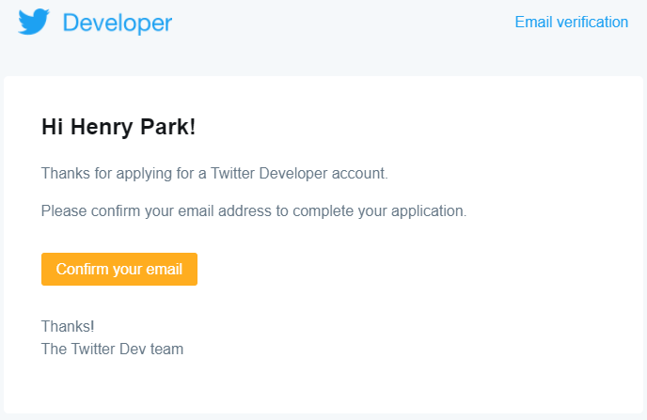
Nhập dữ liệu: Dữ liệu phi cấu trúc
UNIT 01
Bắt đầu làm việc với Nguồn dữ liệu Twitter SNS
Tạo tài khoản nhà phát triển Twitter
https://developer.twitter.com/en
Nhận email xác nhận sau khi điền vào biểu mẫu
Cần kích hoạt Tài khoản nhà phát triển Twitter bằng liên kết được gửi tới email
Sẽ có thời gian xem xét trước khi tài khoản được phê duyệt
Sau khi được phê duyệt, bạn đã sẵn sàng sử dụng Twitter API
Notes:
[Instructor Guide]
Việc thiết lập một tài khoản có thể mất một chút thời gian.
Khuyên sinh viên bắt đầu việc này càng sớm càng tốt.
Phương pháp tốt nhất là đăng ký tài khoản khi bắt đầu khóa học và trước khi dự án Capstone bắt đầu.
[Key Message]
Tạo một tài khoản nhà phát triển twitter như bước đầu tiên.

Slide 17
Nhập dữ liệu: Dữ liệu phi cấu trúc
UNIT 01
Using Twitter API to Access Tweets
Có hai phiên bản chính của Twitter API
Phiên bản Oauth 1.1
Sử dụng Khóa người tiêu dùng, Bí mật người tiêu dùng, Mã thông báo và Bí mật mã thông báo
Mã thông báo mang Oauth 2.0
Yêu cầu ứng dụng dành cho nhà phát triển và chủ yếu dành cho quyền truy cập chỉ đọc vào dữ liệu công khai
Xác thực thay mặt cho ứng dụng của nhà phát triển
Notes:
[Instructor Guide]
Có hai phiên bản API Twitter. Một số công cụ và thư viện cũ hơn chỉ có thể hoạt động với phiên bản 1.1. Phiên bản 2.0 đang được phát hành xem trước (kể từ tháng 9 năm 2021) với một số chức năng bổ sung.
Đây không phải là những tính năng cần thiết cho học sinh nên các em nên lựa chọn phiên bản sao cho phù hợp với các công cụ hỗ trợ khác.

Slide 18
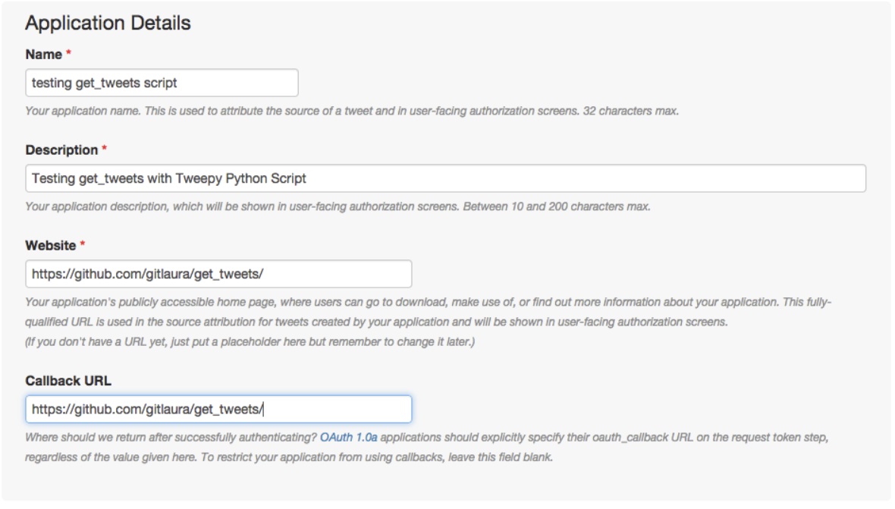
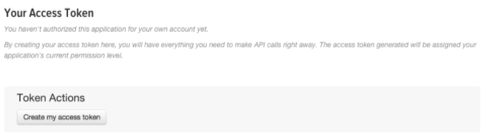
Nhập dữ liệu: Dữ liệu phi cấu trúc
UNIT 01
Using Twitter API 1.1
Khởi tạo một dự án và ứng dụng
https://developer.twitter.com/en/docs/projects/overview
https://developer.twitter.com/en/docs/apps/overview
Khi Dự án và Ứng dụng đã được tạo, hãy truy cập thông tin ủy quyền
API Twitter 1.1 yêu cầu ủy quyền OAuth 1.0a
https://developer.twitter.com/en/docs/authentication/oauth-1-0a
Giao diện chương trình ứng dụng Twitter (API) cho phép nhà phát triển truy cập nhiều "điểm cuối" khác nhau
Tweets, Users, Search
https://developer.twitter.com/en/docs/api-reference-index#twitter-api-v1
Notes:
[Instructor Guide]
Oauth phiên bản 1 yêu cầu 4 phần ủy quyền bí mật.
[Key Message]
Liên kết và hướng dẫn sử dụng Twitter API phiên bản 1.

Slide 19
Nhập dữ liệu: Dữ liệu phi cấu trúc
UNIT 01
Sử dụng Twitter API 2.0
Khởi tạo một dự án từ https://developer.twitter.com/en/portal/dashboard
Khởi tạo một ứng dụng: https://developer.twitter.com/en/docs/apps/overview
Lấy API Keys và Bearer Token
Sử dụng Twitter API v2 để truy cập các điểm cuối khác nhau
https://developer.twitter.com/en/docs/api-reference-index#twitter-api-v2
API cung cấp một tập hợp các phương thức (CRUD) có thể được gửi đến các điểm cuối dịch vụ
GET để lấy dữ liệu
POST để tạo dữ liệu
PUT để cập nhật dữ liệu
DELETE để xóa dữ liệu
Notes:
[Key Message]
Liên kết và tài nguyên tới Twitter API 2.0. Cả hai API đều hoạt động thông qua việc truy cập các điểm cuối.
Có các điểm cuối khác nhau tùy thuộc vào dịch vụ mong muốn.
Giao tiếp với điểm cuối được thực hiện bằng giao diện CRUD REST.

Slide 20

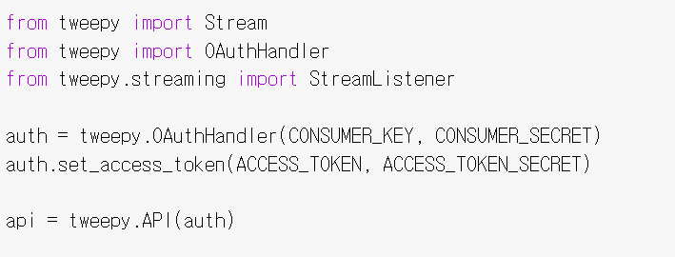
Nhập dữ liệu: Dữ liệu phi cấu trúc
UNIT 01
Sử dụng thư viện Tweepy Python
Notes:
[Key Message]
Tweepy là một thư viện Python rất hay giúp truy cập Twitter dễ dàng hơn nhiều.
Sử dụng các phương thức của nó và Tweepy sẽ tạo và gửi các yêu cầu API CRUD cần thiết đến các điểm cuối thích hợp.
[Instructor Guide]
Với Tweepy, hãy thiết lập một quy trình sẽ kết nối với các điểm cuối API Twitter bằng thông tin đăng nhập được cung cấp và trả về các đối tượng được yêu cầu như tweet, dòng thời gian, tìm kiếm, người dùng, v.v.
Nhiều nguồn github có sẵn để giúp bạn bắt đầu sử dụng Tweepy
[Reference]
Twitter API v1.1 : https://docs.tweepy.org/en/stable/api.html
Twitter API v2 : https://docs.tweepy.org/en/stable/client.html

Slide 21
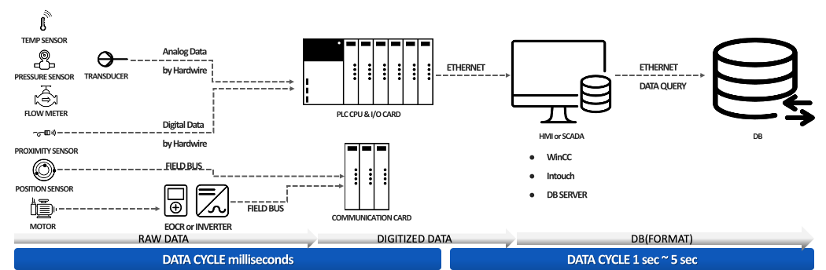
Nhập dữ liệu: Dữ liệu luồng truyền
UNIT 01
Ví dụ Nguồn dữ liệu truyền trực tuyến: OPC-UA
IIoT (Internet vạn vật công nghiệp) cho dữ liệu nhà máy và sản xuất
Nhiều giao thức truyền thông để truyền dữ liệu cảm biến
OPC-UA là một nỗ lực để thống nhất thành một giao thức tiêu chuẩn công nghiệp duy nhất đang thu hút sự chú ý
OPC-UA là chế độ máy chủ-máy khách
Máy chủ hợp nhất dữ liệu cảm biến và máy khách lấy dữ liệu cảm biến từ máy chủ
Gói này (https://github.com/FreeOpcUa/python-opcua, https://python-opcua.readthedocs.io/en/latest/) cung cấp trình giả lập Máy chủ và Máy khách OPC-UA
Notes:
[Instructor Guide]
Vì sẽ rất hấp dẫn khi chọn Twitter làm nguồn phát trực tuyến, chúng tôi đã cung cấp một ví dụ khác.
OPC-UA cố gắng thống nhất các giao thức khác nhau phổ biến trong cài đặt sản xuất, thành một giao thức truyền thông tiêu chuẩn ngành duy nhất.
Liên kết được cung cấp là một chương trình Python mô phỏng máy chủ và máy khách OPC-UA.
Chương trình này khá dễ sử dụng và chỉ yêu cầu một vài dòng mã để sử dụng nó.
[Key Message]
Dữ liệu cảm biến IIoT thông qua trình mô phỏng OPC-UA

Slide 22
Nhập dữ liệu: Dữ liệu luồng truyền
UNIT 01
Ví dụ Nguồn dữ liệu truyền trực tuyến: Twitter
Các nguồn dữ liệu Twitter có thể được sử dụng làm nguồn dữ liệu bán cấu trúc, không cấu trúc và truyền trực tuyến
Đối tượng JSON bán cấu trúc
Các tweet được trả về dưới dạng các đối tượng JSON bao gồm các thuộc tính (khóa) và nội dung (giá trị)
Đây là nguồn dữ liệu bán cấu trúc có một số lược đồ lỏng lẻo và có thể dễ dàng chuyển đổi sang dạng có cấu trúc
Phát trực tuyến Tweets
API Twitter có thể ghi lại các tweet phát trực tiếp và một ví dụ điển hình về nguồn dữ liệu phát trực tuyến
Tin nhắn văn bản phi cấu trúc
Các tin nhắn tweet thực tế là tin nhắn văn bản và do đó, nguồn dữ liệu phi cấu trúc
{ "created_at": "Thu Apr 06 15:24:15 +0000 2017",
"id_str": "850006245121695744",
"text": "Today we sharing our vision for",
"user": {
"id": 2244994945,
"name": "Twitter Dev",
"screen_name": "TwitterDev",
"location": "Internet",
"url": "https:\/\/dev.twitter.com\/",
"description": "Your official source for Twitter"
},
"place": {
},
"entities": {
"hashtags": [
],
"urls": [
{ "url": "https://t.co/XweGngmxlP",
"unwound": {
"url": "https://cards.twitter.com/cards",
"title": "Building the Future of the "}}
],
"user_mentions": [
]}}
Notes:
[Instructor Guide]
Tất cả các nhóm sẽ rất muốn chọn Twitter vì nó bao gồm nhiều loại nguồn dữ liệu khác nhau. Điều này sẽ làm giảm sự đa dạng của các dự án Capstone.
Cho học sinh biết rằng nếu họ chọn Twitter, sẽ có nhiều kỳ vọng hơn đáng kể để tìm hiểu sâu hơn về quá trình chuyển đổi và thuyết trình so với các nhóm chọn các nguồn dữ liệu khác.
[Key Message]
Các luồng Twitter là lựa chọn tốt vì nó có thể được sử dụng để mô phỏng nhiều loại nguồn dữ liệu.

Slide 23

Nhập dữ liệu: Dữ liệu luồng truyền
UNIT 01
Sử dụng Flume để thu thập dữ liệu Twitter
Tạo đường dẫn Flume
Nguồn Twitter – Chỉ hỗ trợ Twitter API 1.1
https://flume.apache.org/FlumeUserGuide.html#twitter-1-firehose-source-experimental
Bộ nhớ hoặc Kênh tệp
HDFS hoặc Kafka Sink
https://flume.apache.org/FlumeUserGuide.html#hdfs-sink
https://flume.apache.org/FlumeUserGuide.html#kafka-sink
Flume
Dịch vụ Twitter
HDFS
Nguồn
Twitter
HDFS
Sink
Kênh tệp
Notes:
[Key Message]
Flume có một nguồn Twitter. Nó hiện chỉ hỗ trợ API 1.0 cũ hơn.

Slide 24
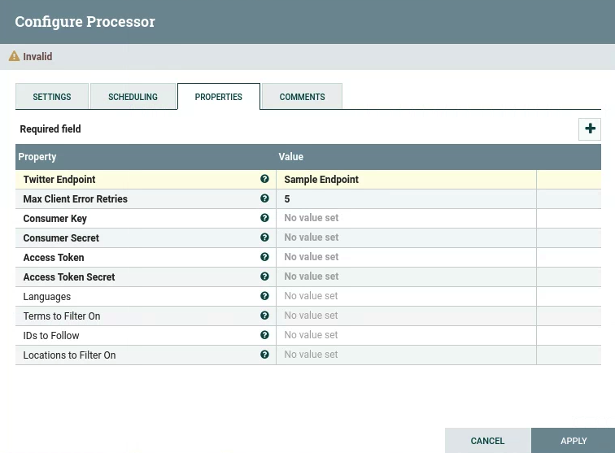
Nhập dữ liệu: Dữ liệu luồng truyền
UNIT 01
Sử dụng NiFi để thu thập dữ liệu Twitter
Tài sản lớn nhất của Apache NiFi là sự phong phú của Bộ xử lý NiFi
Apache NiFi cung cấp một nền tảng duy nhất trên đó có thể tạo và quản lý các đường dẫn nhập dữ liệu
Sử dụng bộ xử lý GetTwitter của NiFi để tìm nạp các tweet
Xác định điểm cuối sẽ được sử dụng
Điểm cuối mẫu - Tìm nạp các tweet công khai từ khắp nơi trên thế giới
Điểm cuối Firehose - API phát trực tuyến để tìm nạp các tweet phát trực tuyến
Lọc điểm cuối - Lọc tweet
Áp dụng các bộ lọc như vị trí. thẻ bắt đầu bằng #, người dùng, v.v.
Notes:
[Key Message]
Apache NiFi có bộ xử lý để truy cập và lấy dữ liệu từ Twitter.
Nó cung cấp quyền truy cập vào 3 điểm cuối khác nhau. Sử dụng Bộ xử lý, khá dễ dàng để tìm nạp các tweet dựa trên các bộ lọc và điều kiện.

Slide 25
Unit 2.
Nguyên tắc cơ bản của ETL và chuyển đổi dữ liệu

Slide 26




2. Nguyên tắc cơ bản của ETL và chuyển đổi dữ liệu
UNIT 02
Chuyển đổi bằng nhiều công cụ khác nhau
Trong các bài học, nhiều công cụ chuyển đổi đã được đề cập
Mỗi công cụ sử dụng một ngôn ngữ lập trình khác nhau để giao tiếp với nó
Ngôn ngữ được sử dụng đóng một yếu tố lớn trong việc lựa chọn công cụ
Các kỹ sư dữ liệu thường chọn công cụ dựa trên sở thích của họ đối với ngôn ngữ lập trình cơ bản
Use a subset of these tools for the data transformation stage of the Capstone project
Notes:
[Key Message]
Apache Pig sử dụng ngôn ngữ kịch bản
Apache Hive sử dụng ngôn ngữ giống như SQL
Apache NiFi sử dụng Giao diện người dùng đồ họa
Apache Spark sử dụng API Python và Spark
[Instructor Guide]
Trong phần Chuyển đổi này, các thử thách chuyển đổi ví dụ khác nhau được trình bày.
Một lần nữa, mục đích của các ví dụ là để giúp sinh viên bắt đầu chuyển đổi dữ liệu.
Các ví dụ không nên được coi là thách thức duy nhất, cũng không nên coi các phương pháp được đề xuất là giải pháp duy nhất.
Nó chỉ đơn giản là một tập hợp các thách thức mà Kỹ sư dữ liệu thường phải đối mặt và cách giải quyết vấn đề.
Mỗi dự án capstone sẽ thực tế đưa ra các vấn đề khác nhau và sẽ phải đưa ra các giải pháp của riêng mình.
[Key Message]
Có rất nhiều công cụ có sẵn để chuyển đổi dữ liệu.

Slide 27

2. Nguyên tắc cơ bản của ETL và chuyển đổi dữ liệu
UNIT 02
Lưu dữ liệu có cấu trúc trong Hive
Sau khi dữ liệu được nhập và làm sạch, nó sẽ được lưu để xử lý và phân tích thêm
HDFS và các công cụ sử dụng HDFS làm cơ sở lưu trữ dữ liệu thường được sử dụng nhất
Apache Hive là lựa chọn tốt để lưu dữ liệu có cấu trúc
is fault-tolerant and reliable
is very efficient in processing and analyzing massive amounts of data in batch mode
If the use-case requires modification of the data, HBase is a better choice
HBase allows modification of the underlying data
Notes:
[Key Message]
Sau khi bỏ công sức dọn dẹp dữ liệu, nó được lưu lâu dài. Trong nền tảng Hadoop, đây thường là HDFS, Hive hoặc HBase tùy thuộc vào định dạng dữ liệu trường hợp sử dụng.
Apache Hive là một lựa chọn tốt để lưu dữ liệu có cấu trúc.
Hive sử dụng HDFS làm bộ lưu trữ dữ liệu cơ bản và do đó có khả năng chịu lỗi và đáng tin cậy.
Hive rất hiệu quả trong việc xử lý và phân tích lượng dữ liệu khổng lồ ở chế độ hàng loạt.
Nếu trường hợp sử dụng yêu cầu sửa đổi dữ liệu, HBase là lựa chọn tốt hơn.
HBase cho phép sửa đổi dữ liệu cơ bản.
Trên thực tế, Hbase giữ các phiên bản trước của dữ liệu hàng bằng cột dấu thời gian.
HBase cũng sử dụng HDFS làm bộ lưu trữ cơ bản và do đó được hưởng lợi từ tất cả các tính năng của nó

Slide 28
2. Nguyên tắc cơ bản của ETL và chuyển đổi dữ liệu
UNIT 02
Xóa dữ liệu Dữ liệu văn bản phi cấu trúc
Apache Spark Core API sử dụng RDD là một lựa chọn tốt để xử lý dữ liệu văn bản phi cấu trúc
Phân tích cú pháp văn bản bằng cách sử dụng các phép biến đổi như map(), flatMap(), filter(), v.v.
Từ mã hóa
Cụm từ thông dụng cho phép nhà phát triển tìm kiếm và xác định các mẫu trong văn bản
Giảm
kích thước
Dữ liệu
không cấu trúc
Tiền
xử lý
Dữ liệu
cấu trúc
Học
máy
Đầu ra
Phân tích
dữ liệu
Trực quan
Dữ liệu
Notes:
[Key Message]
Dữ liệu văn bản thường yêu cầu rất nhiều thao tác xóa và dọn dẹp dữ liệu.
Sử dụng các biến đổi API lõi như map(), flatMap() và filter() để làm sạch dữ liệu.
Sử dụng biểu thức chính quy và phương thức/hàm chuỗi cùng với các phép biến đổi này là sự kết hợp mạnh mẽ để dọn sạch dữ liệu văn bản.
Spark Core API với Pair RDD API có thể được sử dụng trực tiếp để hiểu rõ hơn.
Từ mã hóa
Tạo danh sách các từ riêng lẻ từ các nguồn văn bản
Xóa khoảng trắng và các ký tự không phải chữ và số - sử dụng biểu thức chính quy hoặc phương thức String.replaceAll()
Cụm từ thông dụng cho phép nhà phát triển tìm kiếm và xác định các mẫu trong văn bản
Sử dụng cú pháp biểu thức chính quy để xác định các mẫu
Thư viện biểu thức chính quy Python: : https://developers.google.com/edu/python/regular-expressions
Sử dụng trong chuyển đổi chẳng hạn như map(), flatMap(), filter(), v.v. để xác định và chuyển đổi văn bản dựa trên các mẫu

Slide 29
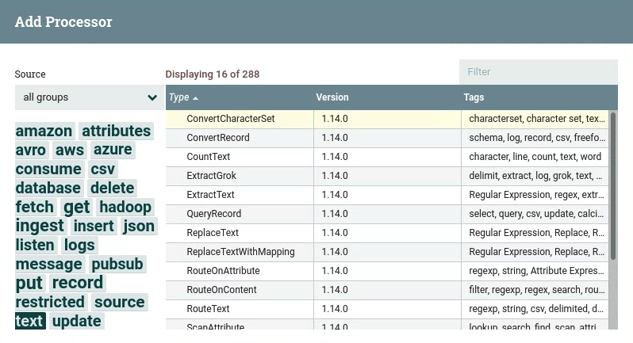
2. Nguyên tắc cơ bản của ETL và chuyển đổi dữ liệu
UNIT 02
Sử dụng Apache NiFi để chuyển đổi văn bản
Apache NiFi có nhiều Bộ xử lý có thể được sử dụng để xử lý văn bản
Lọc trên văn bản
Chức năng của mỗi Bộ xử lý có thể được phân loại thành
trích xuất văn bản
Tìm kiếm và Thay thế
chuyển đổi định dạng
Tạo / Sửa đổi thuộc tính NiFi
Notes:
[Key Message]
Phiên bản Apache NiFi 1.14 có 16 bộ xử lý liên quan đến làm việc với các nguồn văn bản.
Các Bộ xử lý khác nhau có thể trích xuất văn bản, tìm kiếm và thay thế cũng như chuyển đổi định dạng.
Ngoài ra còn có các bộ xử lý có thể sửa đổi hoặc tạo các thuộc tính NiFi dựa trên nội dung văn bản mà các bộ xử lý khác có thể sử dụng xuôi dòng.

Slide 30
Unit 3.
Tạo và trình bày báo cáo phân tích dữ liệu

Slide 31

3. Tạo và trình bày báo cáo phân tích dữ liệu
UNIT 03
Báo cáo dự án Capstone cuối cùng của bạn
Cung cấp thông tin về tập dữ liệu đã chọn
Cung cấp thông tin về kiến trúc nhập dữ liệu
Cung cấp thông tin về quá trình chuyển đổi
Tạo các truy vấn và cơ sở trực quan hóa trên biểu mẫu cuối cùng của tập dữ liệu
Notes:
[Key Message]
Dữ liệu đã được nhập, sắp xếp và phục vụ. Bây giờ, hãy tạo các truy vấn và trực quan hóa dựa trên tập dữ liệu.
Báo cáo dự án phải cung cấp:
thông tin về tập dữ liệu đã chọn
Kiểu dữ liệu và định dạng
Bao gồm cách mỗi bộ dữ liệu dự kiến sẽ tương tác
thông tin về kiến trúc nhập dữ liệu
Sơ đồ quy trình nhập dữ liệu, bao gồm cả phương tiện lưu trữ cuối cùng
Cung cấp lý do để chọn các công cụ trong quy trình
Cung cấp mô tả về dữ liệu và bất kỳ thay đổi nào đối với định dạng của dữ liệu khi dữ liệu di chuyển qua quy trình nhập
thông tin về quá trình chuyển đổi
Mô tả (các) công cụ và lý do tại sao chúng được chọn
Cung cấp thông tin về bất kỳ công cụ nào được sử dụng nằm ngoài phạm vi lớp của chúng tôi (Ví dụ: Tweep, TextBlob, v.v.)
Tạo các truy vấn và cơ sở trực quan hóa trên biểu mẫu cuối cùng của tập dữ liệu

Slide 32
3. Tạo và trình bày báo cáo phân tích dữ liệu
UNIT 03
Truy vấn Tập dữ liệu của bạn
Đầu tiên, chính thức hóa một danh sách các câu hỏi thành các truy vấn
Tạo mã để tạo câu trả lời cho các truy vấn
HiveQL có thể được sử dụng với Apache Hive
Tiêu chuẩn ISO SQL có thể được sử dụng với Spark SQL
Biểu thức cột với khung dữ liệu Spark có thể được sử dụng
Lấy kết quả của truy vấn và tạo trực quan hóa
Sử dụng Apache Hue từ phòng thí nghiệm của chúng tôi để tạo các hình ảnh trực quan có ý nghĩa
Notes:
[Key Message]
Dữ liệu đã được nhập, sắp xếp và phục vụ. Bây giờ, hãy tạo các truy vấn và trực quan hóa dựa trên tập dữ liệu.

Slide 33

3. Tạo và trình bày báo cáo phân tích dữ liệu
UNIT 03
Truy vấn mẫu: Dữ liệu thử thách Yelp
Bản đồ các nhà hàng trên khắp nước Mỹ
Truy vấn
mẫu
Thành phố nào có số lượng nhà hàng cao nhất?
Truy vấn
mẫu
15 danh mục nhỏ hàng đầu trong Nhà hàng là gì?
Truy vấn
mẫu
Phần lớn các nhà hàng có xếp hạng gì?
Truy vấn
mẫu
Phân phối xếp hạng trong các bài đánh giá nhà hàng là gì?
Truy vấn
mẫu
Nhà hàng nào có nhiều đánh giá nhất?
Notes:
[Instructor Guide]
Mỗi nhóm phải tạo một tập hợp các truy vấn dựa trên tập dữ liệu của họ.
[Key Message]
Một số câu hỏi mẫu nếu sử dụng bộ dữ liệu yelp.

Slide 34
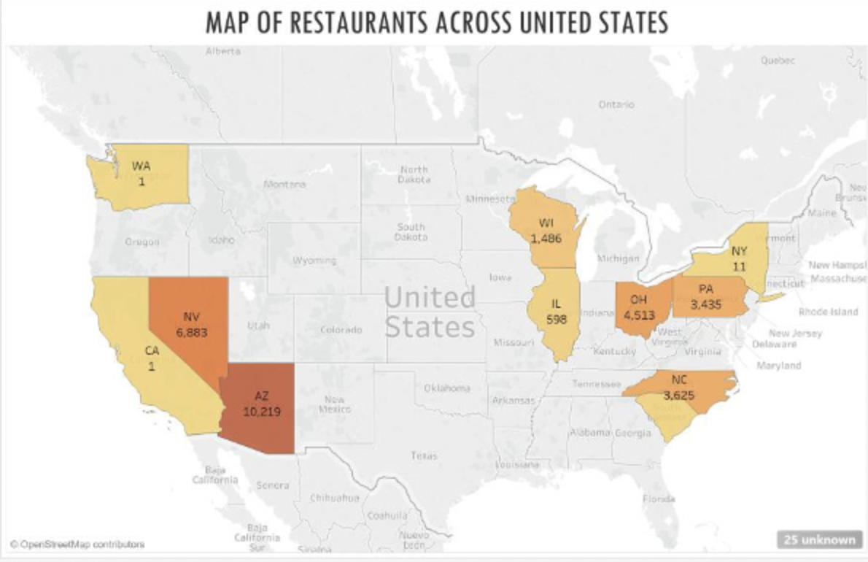
3. Tạo và trình bày báo cáo phân tích dữ liệu
UNIT 03
Trực quan hóa mẫu
Notes:
[Key Message]
Trực quan hóa mẫu sử dụng bản đồ

Slide 35
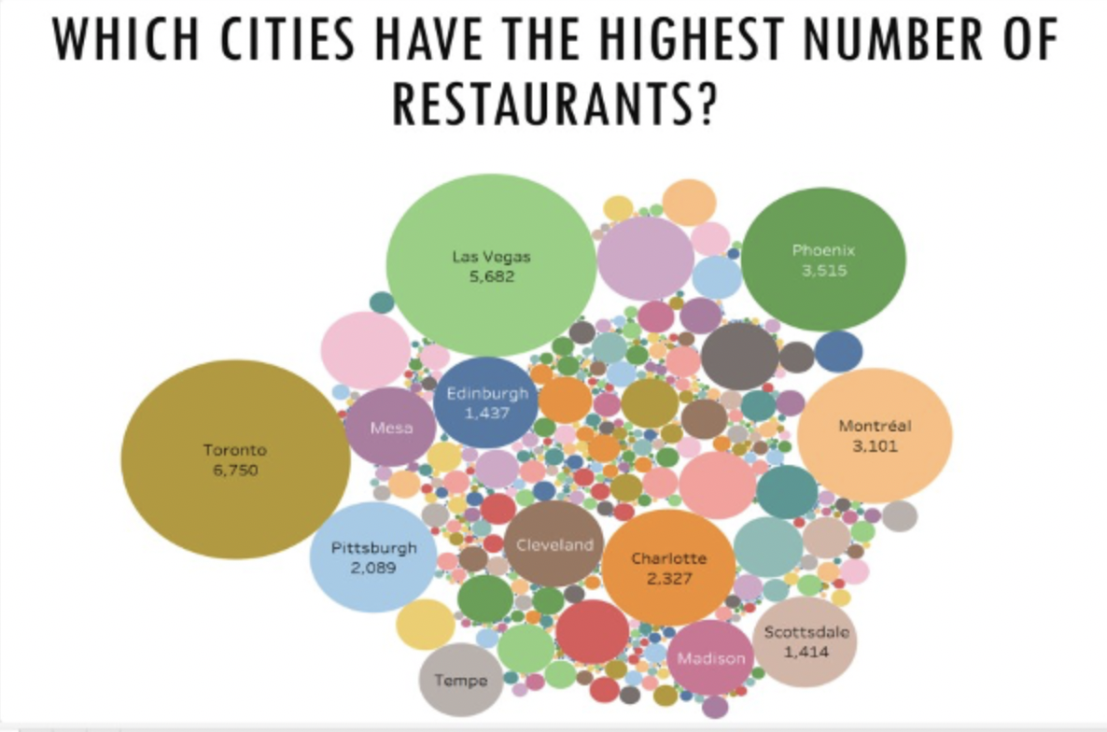
3. Tạo và trình bày báo cáo phân tích dữ liệu
UNIT 03
Trực quan hóa mẫu
Notes:
[Key Message]
Trực quan hóa mẫu sử dụng các bong bóng.

Slide 36
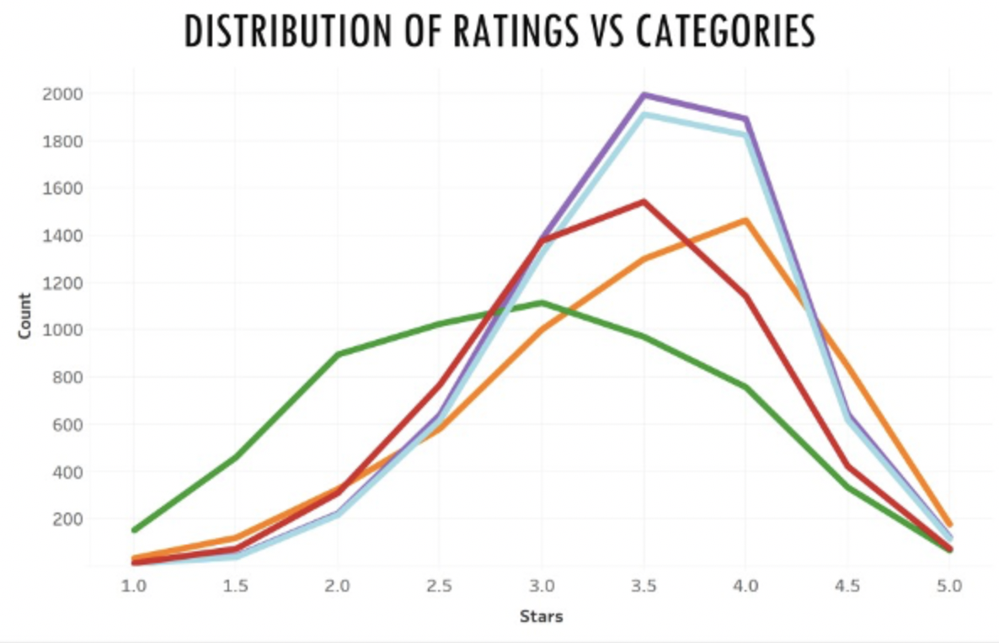
3. Tạo và trình bày báo cáo phân tích dữ liệu
UNIT 03
Trực quan hóa mẫu
Notes:
[Key Message]
Biểu đồ đường sử dụng trực quan hóa mẫu.

Slide 37
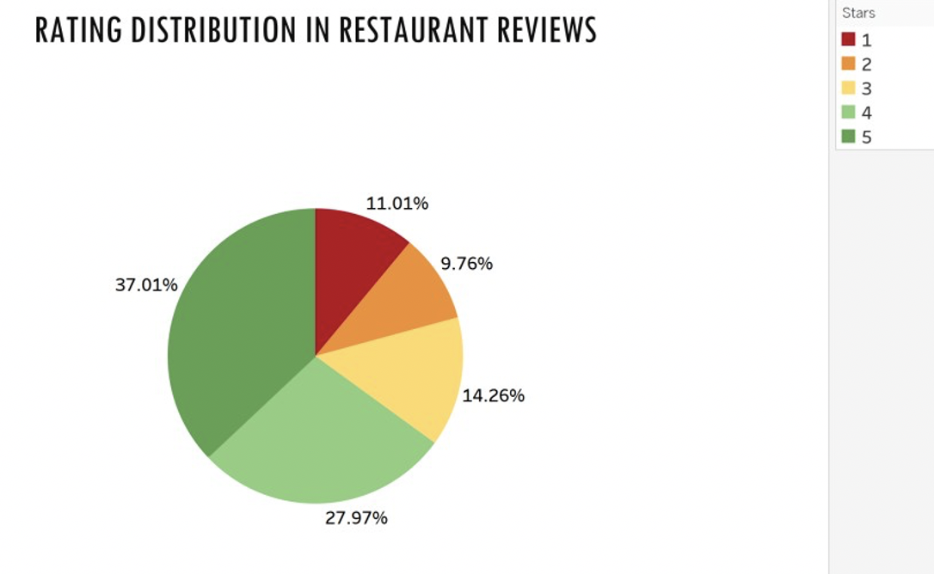
3. Tạo và trình bày báo cáo phân tích dữ liệu
UNIT 03
Trực quan hóa mẫu
Notes:
[Key Message]
Hình dung mẫu bằng biểu đồ hình tròn.

Slide 38
Phụ lục.
Tư duy thiết kế

Slide 39
3. Tạo và trình bày báo cáo phân tích dữ liệu
UNIT 03
Khám phá các mô hình học máy
Khám phá các loại Mô hình học máy và thuật toán có thể được sử dụng trên dữ liệu giả định mà bạn đã tạo
Họ tạo ra những hiểu biết sâu sắc gì?
Ví dụ: Bài báo đã xuất bản về các mô hình được tạo bằng Tập dữ liệu Thử thách Yelp
https://www.researchgate.net/publication/347125037_Yelp_Review_Rating_Prediction_Machine_Learning_and_Deep_Learning_Models
https://www.researchgate.net/publication/346417544_Sentiment_Analysis_of_Yelp_Review
https://www.researchgate.net/publication/351952663_Yelp_Restaurant_Reviews_as_Star_Rating_Predictors
https://www.researchgate.net/publication/350992537_Yelp_Dataset_Analysis_using_Scalable_Big_Data
Notes:
[Instructor Guide]
Việc thực sự tạo ra các mô hình học máy không nằm trong phạm vi của kỹ thuật dữ liệu.
Tuy nhiên, điều hợp lý là hầu hết các kỹ sư dữ liệu sẽ làm việc cùng với nhà khoa học dữ liệu và do đó, nên có hiểu biết chung về dữ liệu được tuyển chọn sẽ được sử dụng trong học máy.
Quan trọng hơn, họ nên nghĩ về mối tương quan giữa dữ liệu được tuyển chọn và các loại máy học có thể áp dụng với tập dữ liệu.

Slide 40

Tư duy thiết kế là gì và Tại sao nó lại cần thiết nó lại cần thiết?
Phụ lục
Tư duy thiết kế
Tu duy thiết kế là gì?
Đó là cách suy nghĩ giúp bạn đổi mới và giải quyết vấn đề như một nhà thiết kế.
“Tư duy thiết kế là một cách tiếp cận lấy con người làm trung tâm để đổi mới được tạo ra từ bộ công cụ của nhà thiết kế có tích hợp nhu cầu của con người, khả năng của công nghệ và các yêu cầu để thành công trong kinh doanh.” — Tim Brown, CEO của IDEO
Nguồn: ideo.org (https://www.ideo.org/bio/tim-brown)
Notes:
Ghi chú:
Bây giờ, hãy nói nhiều hơn về “tư duy thiết kế”.
Xin hãy nhớ rằng tư duy thiết kế không chỉ là nó trông như thế nào và cảm thấy như thế nào.
Tư duy thiết kế là khái niệm bao quát hơn nhiều.

Slide 41
Tư duy thiết kế là gì và Tại sao nó lại cần thiết nó lại cần thiết?
Phụ lục
Tư duy thiết kế
Tư duy thiết kế là gì?
TƯ DUY KINH DOANH và TƯ DUY TRỰC GIÁC
Tư duy
thiết kế
độ tin cậy 100%
50/50 mix
hiệu lực 100%
Suy nghĩ
phân tích
Suy nghĩ
trực giác
Notes:
Ghi chú:
Tư duy thiết kế nằm ở điểm giao nhau giữa cách thức phân tích và trực quan để thực hiện mọi việc.
Nó được tốt nhất từ ​​cả hai.

Slide 42
Tư duy thiết kế là gì và Tại sao nó lại cần thiết nó lại cần thiết?
Phụ lục
Tư duy thiết kế
Tư duy thiết kế là gì?
CÁC YẾU TỐ CHÍNH
Lấy con người làm trung tâm
Sáng tạo hiệu quả
Bắt đầu từ những gì mọi người cần hoặc muốn làm
Đồng cảm là chìa khóa!
Bạn cần có khả năng hiểu và chia sẻ cảm xúc của người khác
Tư duy thiết kế kích thích bạn xem xét các tình huống theo cách khác và đưa ra các giải pháp mới, vượt xa và cải thiện các giải pháp thay thế hiện có
Tư duy tích hợp là chìa khóa. Bạn cần có khả năng xem xét tất cả các khía cạnh khác nhau của vấn đề
Ngừng thảo luận, bắt đầu làm việc. Làm cho ý tưởng trở nên hữu hình.
Tạo mẫu là suy nghĩ bằng đôi tay của bạn và Kiểm tra giả thuyết của bạn
Thất bại là một phần cần thiết của quá trình. Các bản thử nghiệm và lỗi sai là chìa khóa.
Con đường dẫn đến thành công không theo một đường thẳng. Bạn càng có thể lặp lại chu trình “Hiểu > Sáng tạo > Học hỏi”, bạn càng có cơ hội đạt được kết quả tốt.
Thực hành
Source: the role of design thinking by Pieter Baert
Lặp đi lặp lại
Notes:
Ghi chú:
Có bốn yếu tố chính mô tả Tư duy thiết kế là gì.
Lấy con người làm trung tâm: Bạn phải bắt đầu suy nghĩ từ một quan điểm nhất định. Nó có thể là của riêng bạn hoặc của người khác. Bạn có thể phỏng vấn người có liên quan nếu bạn cần. Hoặc bạn cũng có thể vẽ một nhân vật đại diện cho một nhóm người nhất định.
Tính sáng tạo cao: Bạn cần Công não để có được càng nhiều ý tưởng càng tốt. Trong tư duy thiết kế, bạn cần theo đuổi số lượng hơn chất lượng. Một khi bạn phân kỳ, bạn có thể hội tụ sau đó.
Thực hành: Thất bại nhanh chóng. Bạn nên tiến hành thử nghiệm nhanh chóng, nhận phản hồi và áp dụng chúng nhanh nhất có thể.
Lặp đi lặp lại: Nghệ thuật của tư duy thiết kế nằm ở số lần lặp lại nguyên mẫu – thử nghiệm trong một khoảng thời gian nhất định. Nếu bạn thử nghiệm và học hỏi gấp nhiều lần đối thủ cạnh tranh, bạn sẽ nhận được nhiều phần thưởng hiệu quả hơn.

Slide 43
Tư duy thiết kế là gì và Tại sao nó lại cần thiết?
Phụ lục
Tư duy thiết kế
Tư duy thiết kế là gì?
CẢM GIÁC THIẾT KẾ NHƯ THẾ NÀO
Sự không chắc chắn/Mô hình/Thông tin chi tiết
Rõ ràng/Tập trung
Nghiên cứu
Nguyên mẫu khái niệm
Thiết kế
Source: Designing Better (http://designingbetter.ca/)]
Notes:
Ghi chú:
Trong Tư duy thiết kế, mọi thứ trở nên lộn xộn một cách nhanh chóng. Điều này có thể làm cho hầu hết mọi người khó chịu. Chúng tôi không biết mình sẽ đi đâu, nhưng chúng tôi tự tin biết rằng mình sẽ hạ cánh ở một nơi tốt đẹp. Vì vậy, hãy tin tưởng vào quá trình này và cố gắng tập trung vào những gì thực sự quan trọng.

Slide 44

Tư duy thiết kế là gì và Tại sao nó lại cần thiết?
Phụ lục
Tư duy thiết kế
Tư duy thiết kế là gì?
ĐỔI MỚI CẢM XÚC
NHÃN HIỆU
TIẾP THỊ
CÁC MỐI QUAN HỆ
KINH DOANH
(khả năng tồn tại)
SÁNG KIẾN KINH NGHIỆM
TƯ DUY THIẾT KẾ
MỌI NGƯỜI
(sự thèm khát)
ĐỔI MỚI
QUY TRÌNH
CÔNG NGHỆ
(tính khả thi)
ĐỔI MỚI
CHỨC NĂNG
Source: IDEO
Notes:
Ghi chú:
Suy nghĩ như một nhà thiết kế có thể thay đổi cách các tổ chức phát triển sản phẩm, dịch vụ, quy trình và chiến lược. Cách tiếp cận này, mà IDEO gọi là tư duy thiết kế, tập hợp những gì mong muốn từ quan điểm của con người với những gì khả thi về mặt công nghệ và khả thi về mặt kinh tế. Nó cũng cho phép những người không được đào tạo thành nhà thiết kế sử dụng các công cụ sáng tạo để giải quyết nhiều thách thức.

Slide 45
Tư duy thiết kế là gì và Tại sao nó lại cần thiết?
Phụ lục
Tư duy thiết kế
So sánh Tư duy thiết kế và Tư duy phân tích:
 | Tư duy thiết kế | Tư duy phân tích
Nền tảng | Câu chuyện | Dữ liệu
Kết quả | Cái nhìn thấu suốt | Thông tin
Chiều hướng | Sự đổi mới | Sự cải tiến
Điểm khởi đầu | Đồng cảm | Giả thuyết
Phương pháp luận | Lặp lại | Tối ưu hóa
Thủ tục | Hành động trước | Kế hoạch trước
Giá trị cốt lõi | Con người | Thế giới vật chất
Notes:
Ghi chú:
Ở đây, chúng tôi so sánh các khía cạnh chính của “tư duy thiết kế” và “tư duy phân tích”.

Slide 46
Tư duy thiết kế là gì và Tại sao nó lại cần thiết?
Phụ lục
Tư duy thiết kế
Khái niệm về tư duy thiết kế
Phương pháp sáng tạo giải thích một vấn đề theo cách lấy con người làm trung tâm thông qua các quan sát đồng cảm về con người và sự vật, xác định rõ ràng vấn đề, sau đó trực quan hóa các ý tưởng, nhanh chóng tạo nguyên mẫu và thực hiện các bài kiểm tra lặp đi lặp lại
Tư duy thiết kế là một cách giải quyết vấn đề rõ ràng và đáng tin cậy mà bất kỳ ai cũng có thể sử dụng để đạt được kết quả cụ thể, thiết thực.
(Trường hợp áp dụng)
- Giải quyết các vấn đề về không gian sống dày đặc, đông đúc và giảm thiểu căng thẳng.
- Sử dụng hiệu quả các nguồn tài nguyên xung quanh chúng ta và giảm thiểu tiêu thụ năng lượng.

Slide 47
Tư duy thiết kế là gì và Tại sao nó lại cần thiết?
Phụ lục
Tư duy thiết kế
Lý do cho tư duy thiết kế
Giải quyết các vấn đề liên quan đến con người trong xã hội
Tư duy thiết kế là cần thiết để giải quyết các vấn đề của con người (những khó khăn mà chúng ta gặp phải trong cuộc sống hàng ngày).
Ví dụ. các nhà ga xe lửa đông đúc, ngân hàng trực tuyến với đường truyền Internet kém và tắc nghẽn giao thông đang diễn ra trong cuộc sống hàng ngày của chúng ta và chúng ta đang phải đối mặt với sự thất vọng và các vấn đề xã hội.
Bằng cách áp dụng nguyên tắc của tư duy thiết kế, các phương án hợp lý và tốt nhất có thể có thể giải quyết những vấn đề này tốt hơn, nhanh hơn và mượt mà hơn.
Các loại vấn đề có thể được giải quyết bằng Tư duy thiết kế
Các vấn đề không được xác định rõ ràng
Không đủ thông tin để tạo ra một giải pháp
Các vấn đề phản ánh mạnh mẽ nhu cầu của mọi người
Các vấn đề liên quan đến thay đổi hoàn cảnh

Slide 48
Năm bước tư duy thiết kế
Phụ lục
Tư duy thiết kế
Hội tụ và phân kỳ:
Định nghĩa
Phân tích
Kiểm tra
Ý tưởng và nguyên mẫu
Khám phá
Khám phá và Định nghĩa
Phát triển và Cung cấp
Notes:
Ghi chú:
Tư duy thiết kế được cấu trúc theo năm bước với các chu kỳ hội tụ và phân kỳ.

Slide 49
Năm bước tư duy thiết kế
Phụ lục
Định nghĩa
Bước # 1: Định nghĩa
Định nghĩa
Phân tích
Kiểm tra
Khám phá
Ý tưởng và nguyên mẫu
Sử dụng cái nhìn sâu sắc thu được từ việc quan sát và nói chuyện.
Xác định những vấn đề có giá trị cao, truyền cảm hứng và thực tế.
Các câu trả lời cho “ai”, “cái gì”, “tại sao”, v.v.
Notes:
Note:
Next, we identify problems that are valuable, inspiring and real.
The key points are:
+Use the insight gained from the previous step.
+Ask questions such as:
“who needs help?”
“where lies the value?”
“what is the direction we are to follow?”
“why was the problem/pain caused in the first place?”

Slide 50
Năm bước tư duy thiết kế
Phụ lục
Định nghĩa
Hướng dẫn viết đề xuất xác định vấn đề:
1. Bạn muốn giải quyết vấn đề gì? Vui lòng nhập vào câu sau.
What is a method of [Where] [Who] [What problem] [-Do not ~] [-Do ~]
ví dụ. 1. [Nhà thiếu nhi] [Giáo viên mẫu giáo] [Trong tình huống phụ huynh không tin tưởng] [không hiểu lầm] [Cách giao tiếp với phụ huynh là gì?] → Chuẩn bị công cụ để giáo viên mẫu giáo và phụ huynh giao tiếp
ví dụ. 2. [Trên toàn thế giới] [Người khuyết tật] [Trong tình huống không thể giao tiếp với người khác] [không tốn nhiều tiền] [Phương thức kết nối xã hội là gì?] → Thiết kế thiết bị liên lạc cho người khuyết tật bằng công nghệ phù hợp
ví dụ. 3. [Mỗi ngày ở trường] [Học sinh] [khi ăn] [không bắt buộc] [Làm thế nào để giảm lượng thức ăn thừa?] → Thiết kế giải pháp cho thức ăn thừa ở trường

Slide 51
Năm bước tư duy thiết kế
Phụ lục
Định nghĩa
Hướng dẫn viết đề xuất xác định vấn đề:
2. Bạn gặp vấn đề này như thế nào? Và tại sao bạn muốn giải quyết nó?
3. Theo bạn nguyên nhân của vấn đề này là gì?
4. Điều này sẽ diễn ra như thế nào đối với thế giới? Giải thích làm thế nào các tác động có thể được đo lường.
Nếu vấn đề này được giải quyết,
1) Ảnh hưởng xã hội: thông qua (ví dụ)
2) Ảnh hưởng cá nhân: thông qua (ví dụ)

Slide 52
Năm bước tư duy thiết kế
Phụ lục
Định nghĩa
Hướng dẫn viết đề xuất xác định vấn đề (Ví dụ):
1. Bạn muốn giải quyết vấn đề gì? Vui lòng nhập vào câu sau.
What is a method of [Where] [Who] [What problem] [-Do not ~] [-Do ~]
Đâu là cách [chẩn đoán bệnh về mắt] [của những người có thu nhập thấp] [ở các nước đang phát triển] [để đưa ra phương pháp điều trị kịp thời nhằm ngăn ngừa tình trạng mù lòa và suy giảm thị lực có thể tránh được]?
2. Bạn gặp vấn đề này như thế nào? Và tại sao bạn muốn giải quyết nó?
Trong số 285 triệu người khiếm thị, 90% đang sống ở các nước đang phát triển. Hơn 90% trường hợp suy giảm thị lực là do các nguyên nhân mãn tính và hơn 80% trường hợp suy giảm thị lực có thể được ngăn ngừa bằng cách can thiệp thích hợp vào từng giai đoạn của cuộc đời.
Những người kém may mắn dễ mắc bệnh hơn những người khác. Khiếm thị là một trong những nguyên nhân chính của nghèo đói, và một khi những người khiếm thị được phục hồi, họ có thể trở lại dân số hoạt động kinh tế và phục hồi năng suất.

Slide 53
Năm bước tư duy thiết kế
Phụ lục
Định nghĩa
Hướng dẫn viết đề xuất xác định vấn đề (Ví dụ):
3. Theo bạn nguyên nhân của vấn đề này là gì?
Hầu hết các kính soi đáy mắt không đủ khả năng để triển khai tại địa phương ở các nước đang phát triển. Do đó, việc phát hiện sớm các bệnh về mắt mà chẩn đoán kịp thời là rất quan trọng để điều trị là vô cùng khó thực hiện.
4. Điều này sẽ diễn ra như thế nào đối với thế giới? Giải thích làm thế nào các tác động có thể được đo lường.
Nếu vấn đề này được giải quyết, Tác động xã hội: chi phí xã hội sẽ giảm thông qua việc ngăn ngừa mù lòa ở các nước đang phát triển. Ảnh hưởng cá nhân: thông qua việc phát hiện sớm các bệnh về mắt, các cá nhân sẽ bớt phải chịu cảnh nghèo đói do giảm năng suất lao động do khiếm thị.

Slide 54
Năm bước tư duy thiết kế
Phụ lục
Khám phá
Bước #2: Khám phá
Định nghĩa
Phân tích
Kiểm tra
Khám phá
Ý tưởng và nguyên mẫu
Trong giai đoạn này, nghiên cứu dữ liệu, nghiên cứu quan sát và phỏng vấn chủ yếu được thực hiện
Hãy quan sát, trò chuyện và cảm nhận!

Slide 55
Năm bước tư duy thiết kế
Phụ lục
Khám phá
Quá trình
Trong giai đoạn khám phá tình huống, bước đầu tiên là điều tra thông tin hiện có liên quan đến vấn đề và giải pháp của người khác thông qua 'khảo sát dữ liệu' và xây dựng giả thuyết thông qua tư duy phản biện của riêng bạn.
Nghiên cứu dữ liệu
Dữ liệu học thuật / Bài báo / Thống kê
Nghiên cứu quan sát
Con người / Môi trường / Công cụ / Hoạt động
Phỏng vấn
Phỏng vấn người nhận / Phỏng vấn chuyên gia
>
>

Slide 56
Năm bước tư duy thiết kế
Phụ lục
Khám phá
Dữ liệu (Tài liệu) Nghiên cứu:
Nghiên cứu tốt là điều cần thiết cho quá trình đưa ra các giải pháp hiệu quả.
Khi bạn tìm thấy một vấn đề muốn giải quyết, bạn cần biết nghiên cứu nào đã được thực hiện trong lĩnh vực liên quan để đưa ra giải pháp có ảnh hưởng giúp bạn giải quyết vấn đề. Thay vì trả lời và tiếp cận giải quyết vấn đề, điều quan trọng là tìm kiếm manh mối có thể giúp bạn tìm ra giải pháp bất ngờ thông qua giai đoạn quan sát tình huống.
Nếu bạn chưa quen với chủ đề này, bạn sẽ cần sách, bài báo, nghiên cứu, bài báo và tài liệu web có liên quan để giúp bạn có được thông tin cơ bản và vấn đề, khám phá một lượng lớn tài nguyên và tìm cách hiệu quả để giải quyết các thách thức của bạn.

Slide 57
Năm bước tư duy thiết kế
Phụ lục
Khám phá
Dữ liệu (Tài liệu) Nghiên cứu:
01. Nó có đáng tin cậy không?
Khi tìm kiếm một tài liệu, hãy kiểm tra xem tác giả của tài liệu đó có phải là chuyên gia trong lĩnh vực này hay không, tài liệu đó có được tạo ra cách đây quá lâu hay không và liệu thông tin đó có phải từ một nguồn hoặc cá nhân đáng tin cậy hay không. Ví dụ: các bài đăng trên blog của những người không chuyên, các câu trả lời trí tuệ từ các cổng tìm kiếm, v.v., là những thông tin có độ tin cậy thấp.
02. Không bị trùng sao?
Tìm kiếm các mục đã được trình bày trong quá khứ cùng với nghiên cứu, phương pháp hay nhất và giải pháp giải quyết vấn đề, đồng thời đảm bảo rằng các giải pháp khác chưa được giải quyết hoặc các ý tưởng trùng lặp với những tiến bộ công nghệ gần đây. Tạo một dòng thời gian đơn giản có thể hữu ích. Tóm tắt nội dung quan trọng trong các tài nguyên có liên quan và sử dụng tư duy phản biện của nhóm để suy nghĩ về tầm quan trọng và ứng dụng của tài liệu.

Slide 58
Năm bước tư duy thiết kế
Phụ lục
Khám phá
Quan sát và điều tra:
Dựa trên thông tin thu được qua nghiên cứu, chúng tôi chọn một địa điểm liên quan đến vấn đề và ghé thăm.
Bạn có thể tìm đúng nơi để trải nghiệm tình huống được đề cập một cách trực tiếp hoặc gián tiếp, sau đó quan sát đối tượng trong lĩnh vực này và xem hành vi vô thức và tự nhiên không thể hiện bằng ngôn ngữ. Các phát hiện và câu hỏi từ các cuộc điều tra quan sát càng phong phú thì càng dễ dàng xác định những thách thức sẽ được giải quyết ở đâu trong bước tiếp theo, giai đoạn định hướng.
01. Suy nghĩ thoải mái
02. Nhìn vào một Góc nhìn mới
03. Record in Detail
There is no one right answer.
Put yourself in the shoes of the person experiencing the problem and look at the problem from a new perspective.
Write freely what they see, what they see, what they question.
Even minor findings can lead to very meaningful solutions, so think without limiting them.
Quan sát những điều đã được coi là đương nhiên.
Bạn có thể thấy những điều bạn chưa từng thấy trước đây và khám phá ra những vấn đề mới.
Ví dụ, hiệu sách có phải là nơi mọi người đến mua sách không?
Viết ra những phát hiện, câu hỏi, v.v. một cách chi tiết sẽ phát triển ý tưởng và dẫn đến nhiều ý tưởng hơn.
Hồ sơ của bạn sẽ đóng vai trò là nền tảng quan trọng để tìm ra các giải pháp thực sự trong bước tiếp theo, Công cụ tìm hướng.

Slide 59




Năm bước tư duy thiết kế
Phụ lục
Khám phá
Quan sát và Điều tra
Tham quan địa điểm cùng với các thành viên trong nhóm, các thành viên trong nhóm quan sát cứ sau 15 phút với bốn góc nhìn (con người, công cụ, môi trường và hoạt động) của hướng dẫn khảo sát.
Sắp xếp các quan sát, phát hiện và câu hỏi liên quan đến từng góc nhìn trong tấm hướng dẫn thích hợp.
MỌI NGƯỜI Quan sát mọi người CÔNG CỤ Quan sát công cụ
MÔI TRƯỜNG Quan sát môi trường
HOẠT ĐỘNG Quan sát hoạt động

Slide 60

Năm bước tư duy thiết kế
Phụ lục
Khám phá
Quan sát và Điều tra (Ví dụ):
MỌI NGƯỜI Quan sát mọi người CÔNG CỤ Quan sát công cụ
Những người không có khả năng đến phòng khám y tế khu vực đến trung tâm y tế công cộng
Nhận kiểm tra mắt mà không cần máy ảnh đáy mắt
MÔI TRƯỜNG Quan sát môi trường
HOẠT ĐỘNG Quan sát hoạt động
Các bệnh về mắt cần được phát hiện sớm và điều trị đúng cách
Hầu hết mọi người ở các nước đang phát triển bỏ lỡ cơ hội này khi họ đến trung tâm y tế công cộng
Hầu hết người dân được kê thuốc giảm đau đơn giản mà không được chẩn đoán bệnh và không hài lòng với phương pháp điều trị

Slide 61
Năm bước tư duy thiết kế
Phụ lục
Phân tích
Bước #3: Phân tích
Định nghĩa
Phân tích
Kiểm tra
Khám phá
Ý tưởng và nguyên mẫu
Nội tâm hóa vấn đề như của chính mình.
Tìm hiểu thêm về tính cách và hiểu tình huống và hoàn cảnh sâu sắc hơn

Slide 62
Năm bước tư duy thiết kế
Phụ lục
Phân tích
Persona:
Định nghĩa
Persona là một người giả định đại diện cho kiểu người có thể sử dụng sản phẩm hoặc dịch vụ và dựa trên dữ liệu thu được từ các cuộc khảo sát khác nhau.
Thông qua quá trình thiết lập Persona mà chúng tôi nghĩ là ai là giải pháp, suy nghĩ về vị trí của người thụ hưởng và xây dựng sự đồng thuận, Persona được tạo trong quá trình Phân tích tiếp tục là một công cụ để xác định những gì người nhận thực sự cần. Nếu chúng ta có thể thực sự hiểu và đồng cảm với tính cách mà chúng ta đã tạo ra, thì giải pháp mà chúng ta sắp tạo ra sẽ là một giải pháp cần thiết và bền vững cho thế giới.
Những điều cần cân nhắc khi tạo Personas
Dựa trên nghiên cứu, chúng ta thấy mình có thể dự đoán chính xác nhất cách một người nào đó sẽ hành xử trong một tình huống và môi trường cụ thể. Bạn không cần sử dụng khảo sát thực tế mà giống như giới thiệu bạn thân của tôi, hãy vẽ một Persona với cá tính riêng biệt.
Bạn không phải lo lắng rằng Persona sẽ có vẻ thiên vị. Personas không cần phải được khái quát hóa. Họ vẽ Personas một cách đặc trưng mặc dù chúng hơi cực đoan.

Slide 63
Năm bước tư duy thiết kế
Phụ lục
Phân tích
Persona:
1. Nhân khẩu học
Bằng cách thiết lập các yếu tố khách quan mô tả tính cách, chẳng hạn như tuổi tác, giới tính và nghề nghiệp, mọi người sẽ dễ dàng nghĩ về người đó là ai. Bằng cách chia nhỏ cá tính với thông tin cơ bản này, nó sẽ trở nên rõ ràng cá tính đó đại diện cho nhóm người nào.
Tôi _____ tuổi.
Công việc của tôi là ________________, và những gì tôi làm là ___________________.

Slide 64
Năm bước tư duy thiết kế
Phụ lục
Phân tích
Persona:
2. Điểm tiếp xúc
Chúng ta sắp đặt để gặp những người như thế nào, mang theo những vật dụng gì, và trong môi trường nào?
Bằng cách xem xét cuộc sống của Persona thông qua các nhóm xã hội, vật phẩm thiết yếu và môi trường chính, chúng tôi có thể vạch ra cụ thể những gì người nhận muốn trong một môi trường và những yếu tố nào cần được xem xét để giải pháp có ý nghĩa được sử dụng cho sự phát triển trong tương lai.
Nhóm xã hội: Persona sống cùng, nói chuyện và chia sẻ suy nghĩ của mình với những người như thế nào? Tôi nghĩ về những người xung quanh Persona, và tôi nghĩ về ai và tại sao lại như vậy.
Vật phẩm thiết yếu: Những vật phẩm nào Persona luôn mang theo hoặc là những vật phẩm quan trọng? Trong khi xem xét các vật phẩm thiết yếu, chúng tôi cũng nghĩ về lý do tại sao những vật phẩm đó lại cần thiết cho Persona.
Môi trường chính: Personas thường dành thời gian của họ ở đâu? Hãy nghĩ về tất cả, bao gồm môi trường vật lý như trường học, cửa hàng, ngân hàng và bến xe buýt, cũng như môi trường kỹ thuật số như trang web, trang SNS và ứng dụng dành cho thiết bị di động.

Slide 65
Năm bước tư duy thiết kế
Phụ lục
Phân tích
Persona:
3. Giá trị
Dựa trên những phát hiện từ các cuộc khảo sát khác nhau, nó xác định 'giá trị' mà người thụ hưởng nghĩ một cách có ý nghĩa. Người này nghĩ gì là điều quan trọng nhất? Điều gì làm cho người này hạnh phúc? Có bất cứ điều gì bạn cố gắng để giữ?
Dựa trên những câu hỏi sau đây, hãy thử tìm giá trị cốt lõi mà Persona của chúng ta có.
Để giải quyết vấn đề đi đúng hướng, việc tìm ra giá trị cốt lõi mà Persona cho là có ý nghĩa là vô cùng quan trọng.
Điều làm tôi thích thú là _______________________________________ .
Điều tôi nghĩ là quan trọng đối với tôi là ____________________________________ .
Điều tôi rất ghét là ______________________________________.
Mục tiêu của tôi là ______________________________________________ .

Slide 66
Năm bước tư duy thiết kế
Phụ lục
Phân tích
Persona:
4. Ứng xử
Mô tả các hành động phản ánh các giá trị cốt lõi của Persona.
Ngay cả trong cùng một tình huống có vấn đề, hành vi của mọi người có thể khác nhau tùy thuộc vào những gì họ coi trọng.
Xem xét và liệt kê các hành vi liên quan trực tiếp hoặc gián tiếp đến các vấn đề mà chúng tôi đã xác định thể hiện tốt nhất suy nghĩ của Persona.

Slide 67
Năm bước tư duy thiết kế
Phụ lục
Phân tích
Persona:
5. Mong muốn
Mô tả những gì người thụ hưởng muốn dựa trên các giá trị và hành vi cốt lõi của họ.
Bằng cách suy nghĩ cụ thể về những gì người thụ hưởng muốn và diễn đạt nó trong một câu, chúng tôi đặt ra hướng giải pháp mà chúng tôi sẽ phát triển trong tương lai.
Persona cảm thấy một số điều bất tiện nào và bạn muốn chúng được giải quyết theo hướng nào trong tương lai?
Điều đầu tiên cần được giải quyết là gì? Điều gì có thể tốt hơn bây giờ?
Nhìn vào những mong muốn được mô tả bằng tâm trí của Persona và suy nghĩ về các ưu tiên của họ.

Slide 68
Năm bước tư duy thiết kế
Phụ lục
Phân tích
Persona (Ví dụ):
Tôi 55 tuổi.
Tôi là một công nhân xây dựng được trả lương hàng ngày, và những gì tôi làm là xây dựng những ngôi nhà nằm ở khu vực ngoại ô.
Điều khiến tôi thích thú là phiếu ăn uống do chính quyền thành phố cung cấp.
Điều tôi nghĩ là quan trọng đối với tôi là tiết kiệm tiền nhiều nhất có thể vì tôi có thể không có việc để làm nếu tôi già đi.
Điều tôi rất ghét là hiện tượng mờ trong mắt gần đây làm tôi rất khó chịu.
Mục tiêu của tôi là đạt được sự ổn định kinh tế mà không phải lo lắng về sinh kế

Slide 69

Năm bước tư duy thiết kế
Phụ lục
Phân tích
Persona (Ví dụ):
55/ Nam
Tuổi / Giới tính
Giá trị
Ứng xử
Ổn định kinh tế
Tìm kiếm sự ổn định kinh tế
Công nhân xây dựng lương ngày
Người yêu đồ ngọt
Ăn đồ ngọt mà bị tiểu đường
Nghề nghiệp
Kẻ nghiện rượu
Uống một chai rượu mỗi ngày
Cộng đồng chưa được phục vụ
Sinh hoạt phí
Luôn mua hàng với giá thấp nhất
Nhóm xã hội
Sống ở ngoại thành
Hoàn cảnh xã hội
Đến phòng khám y tế để kiểm tra các bệnh về mắt
Nhận tư vấn y tế với chi phí y tế thấp hoặc miễn phí
Ăn đồ ngọt không lo tiểu đường
Mong muốn 1
Mong muốn 2
Mong muốn 3
Máy đo đường huyết
Vật phẩm thiết yếu

Slide 70

Nhân dạng
Phụ lục
Tuổi / Giới tính
Giá trị
Ứng xử
Nghề nghiệp
Nhóm xã hội
Hoàn cảnh xã hội
Mong muốn 1
Mong muốn 2
Mong muốn 3
Vật phẩm thiết yếu
Notes:
Lưu ý:
Bạn có thể tưởng tượng ai sẽ là người thụ hưởng sản phẩm hoặc dịch vụ của bạn. Sau đó, chọn một người trong đầu, tạo ra hình ảnh của người đó và viết ra người đó là ai. Mô tả chi tiết càng nhiều càng tốt.

Slide 71
Bản đồ đồng cảm
Phụ lục
TẠO ĐỘNG LỰC
"Tôi yêu…"
"Tôi ghét…"
TƯỚC BỎ ĐỘNG CƠ THÚC ĐẨY
Notes:
Ghi chú:
Hãy tưởng tượng một tính cách và cả những gì người đó muốn và ghét. Sau đó, bạn sẽ hiểu sâu sắc hơn cảm giác của người đó.

Slide 72
Năm bước tư duy thiết kế
Phụ lục
Lên ý tưởng
Bước #4: Lên ý tưởng
Định nghĩa
Phân tích
Kiểm tra
Khám phá
Ý tưởng và nguyên mẫu
Lên ý tưởng là bước hình dung và thực tế đưa ra giải pháp để giải quyết các vấn đề xã hội đã chọn ở trên.
Dựa trên những gì bạn đã viết trong giai đoạn phân tích, hãy xem xét giải pháp nào bạn cần.
Notes:
Ghi chú:
Các điểm chính là:
+Khám phá, tạo và trực quan hóa (nghĩa đen là vẽ nó!).
+ Công não và thu thập ý tưởng.
+ Bổ sung ý tưởng của người khác mà không phê phán.
+ Người điều hành có thể đưa ra “câu hỏi kích hoạt”.

Slide 73
Năm bước tư duy thiết kế
Phụ lục
Lên ý tưởng
Công não (Brainstorming) :
Định nghĩa và sự cần thiết của Công não
Công não là phương pháp đưa ra càng nhiều ý tưởng càng tốt như thể một cơn bão đang ập vào đầu bạn. Khi bạn chia sẻ ý tưởng với nhiều người, không nghĩ về nó một mình, bạn có thể sử dụng nhiều quan điểm khác nhau và đưa ra giải pháp tốt hơn bằng cách kết hợp các ý tưởng.

Slide 74
Năm bước tư duy thiết kế
Phụ lục
Lên ý tưởng
Công não:
Những điều cần xem xét trong quá trình Công não
Đặt càng nhiều ý tưởng càng tốt. Một ý tưởng có thể sinh ra một ý tưởng khác. Công não lại với ý tưởng mới nảy sinh và đưa ra nhiều ý tưởng hơn.
Khi đưa ý tưởng, hãy sử dụng 'Post-It'. Bạn có thể chia sẻ dễ dàng khi bạn viết ra một ý tưởng cho mỗi một phần của 'Đăng nó'. Quá trình nhóm và ưu tiên cũng có thể thuận tiện hơn. Ngoài ra, nếu cần, bạn có thể vẽ hình để thay cho lời giải chi tiết.
Tiến hành sau khi bạn quyết định thời hạn. Viết ra những ý tưởng không ngừng cho đến khi thời gian kết thúc.
Nếu dòng suy nghĩ bị chậm lại, hãy kiểm tra danh sách ý tưởng. Một số ý tưởng có thể được tinh chỉnh hơn và sinh ra một ý tưởng khác.
Bạn không cần phải suy ra kết luận trong khi đang Công não. Đừng vội vàng trong giai đoạn ý tưởng. Hãy suy nghĩ xem có cách nào để biến nó thành một ý tưởng hay hơn không.

Slide 75
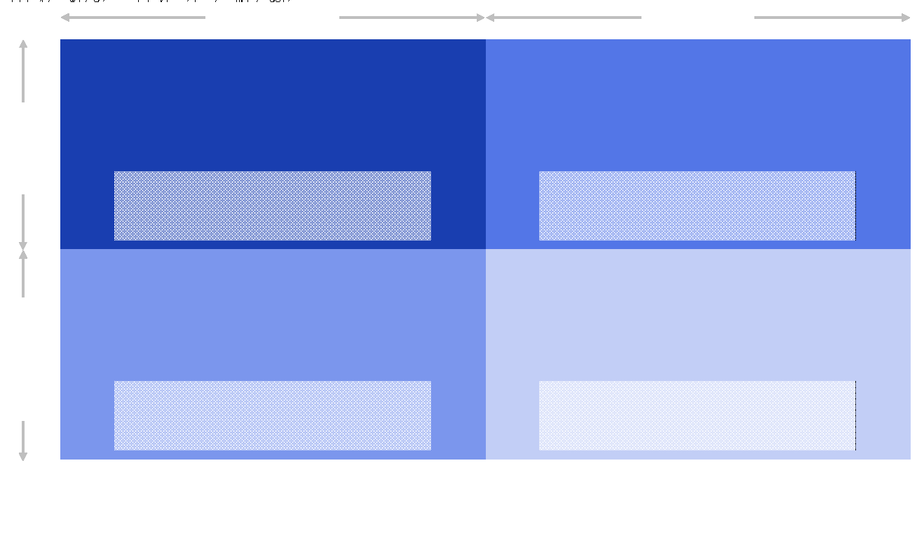
Năm bước tư duy thiết kế
Phụ lục
Lên ý tưởng
Nhóm ý tưởng
Thông qua Ma trận ý tưởng, hãy tạo một nhóm từ các ý tưởng được suy ra bằng cách Công não và sắp xếp thứ tự ưu tiên cho chúng. Chia thành hai tiêu chí; tính sáng tạo (theo chiều ngang) và tính hợp lý (theo chiều dọc). Sau đó, bạn sẽ biết ý tưởng nào cần hiện thực hóa cho điều đầu tiên.
Thảo luận cùng nhau về việc liệu nó đã được thử chưa, liệu có điều gì đó để so sánh hay không, liệu nó đã được thực thi chưa. Để xác định tính hợp lý, hãy nghĩ về một công nghệ hoặc cơ sở hạ tầng cần thiết và liệu có giải pháp nào tốt hơn về mặt hiệu quả và chi phí hay không. Khi bạn chọn một ý tưởng, nó sẽ hiệu quả khi thực hiện nó với các chuyên gia. Làm việc với chuyên gia phù hợp với nhóm của bạn.

Slide 76
Ma trận 2 nhân 2
Phụ lục
Ý tưởng không rõ
Ý tưởng đã biết
A
B
Có thể thực hiện được
C
D
Không thể thực hiện được

Slide 77

Ghi chú dán
Phụ lục
Cụm và Cọc
Liên kết
Mạng lưới
Trục
Vòng kết nối và Mục tiêu
Phép ẩn dụ
Notes:
Ghi chú:
Ý tưởng với ghi chú dán. Bạn có thể sử dụng nhiều cách khác nhau để nhóm các ý tưởng ngoài ma trận 2 nhân 2.

Slide 78
Năm bước tư duy thiết kế
Phụ lục
Ý nghĩa
Trải nghiệm Mapping
Định nghĩa
Trải nghiệm mapping là một phương pháp phát triển trải nghiệm thụ hưởng lý tưởng. Khi bạn áp dụng giải pháp cho vấn đề, nó sẽ lên kế hoạch cho tất cả các yếu tố cần thiết để mang lại trải nghiệm lý tưởng nhất . Thông qua mapping, bạn có thể biết giải pháp mang lại lợi ích gì cho ai, khi nào, như thế nào.
Những điều cần cân nhắc khi trải nghiệm mapping
Hãy nhớ rằng chủ đề của Trải nghiệm mapping là Persona. Hãy suy nghĩ về kinh nghiệm từ quan điểm của người thụ hưởng.
Tất cả các giải pháp không giống như một điều kỳ diệu xảy ra ngay lập tức. Chúng bao gồm kinh nghiệm và chuỗi khoảnh khắc. Thông qua Bản đồ trải nghiệm, hãy kiểm tra lại một lần nữa xem bạn có thiết kế giải pháp hay không sau khi nắm bắt đúng thời điểm, địa điểm và con người cho giải pháp.

Slide 79
Năm bước tư duy thiết kế
Phụ lục
Lên ý tưởng
Trải nghiệm Mapping
Trải nghiệm Mapping How-to
1) Quyết định toàn bộ bối cảnh của tình huống có vấn đề và suy nghĩ xem thứ tự nào và những điểm tiếp xúc nào được liên kết với nhau.
2) Đặt các hành động được mong đợi tại mỗi điểm tiếp xúc.
3) Để xây dựng mối quan hệ và nâng cao hiểu biết, hãy hình dung các điểm tiếp xúc và diễn biến, đồng thời giải thích chúng trong một câu chuyện.
4) Sau khi nhìn vào bức tranh toàn cảnh, hãy hình dung xem vấn đề hiện tại có thể diễn ra như thế nào nếu ý tưởng đã chọn trở thành giải pháp thực tế.
Đây có thực sự là giải pháp cần thiết cho người thụ hưởng?
Bộ phận áp dụng giải pháp có phải là điểm tiếp xúc phù hợp nhất cho giải pháp không?
Để giải pháp hoạt động, những gì phải được thực hiện trước và sau giải pháp?
5) Tìm cách có thể bổ sung cho giải pháp.

Slide 80
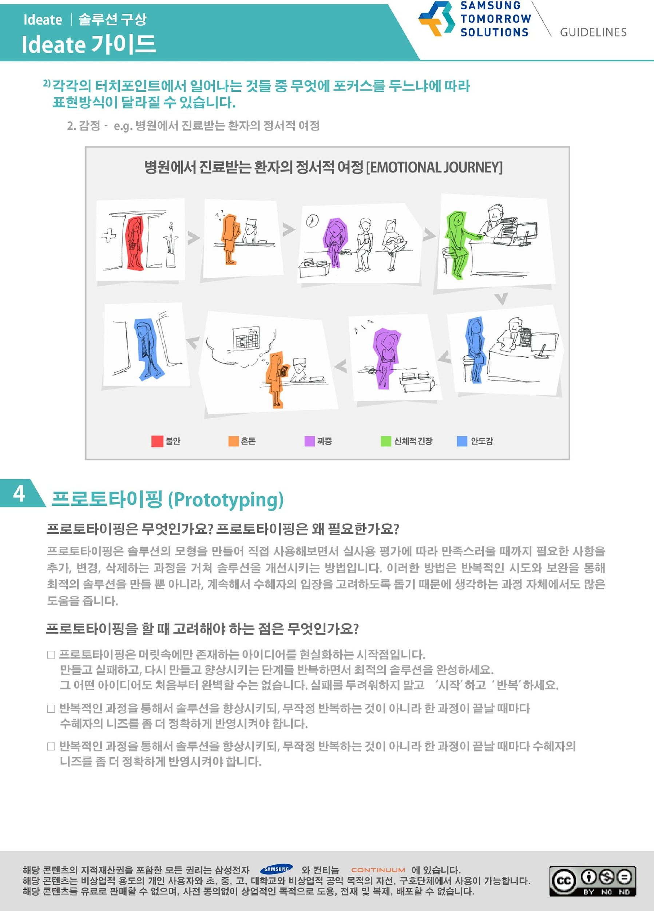
Năm bước tư duy thiết kế
Phụ lục
Lên ý tưởng
Trải nghiệm Mapping
“Các cách thể hiện có thể khác nhau tùy theo điểm tiếp xúc cần tập trung vào.”
Hành trình cảm xúc
Emotional Journey of Patients Treated in Hospital
Anxiety
Chaos
Irritation
Physical strain
Relief

Slide 81
Năm bước tư duy thiết kế
Phụ lục
Lên ý tưởng
Tạo mẫu
Định nghĩa và sự cần thiết của Tạo mẫu
Một cách để cải thiện giải pháp thông qua quá trình thêm, thay đổi và xóa mọi thứ đến mức hài lòng theo đánh giá sử dụng thực tế.
Điều này không chỉ giúp đưa ra giải pháp tối ưu thông qua việc thử và bổ sung lặp đi lặp lại mà còn giúp xem xét quan điểm của người thụ hưởng, vì vậy nó cũng giúp ích rất nhiều cho việc suy nghĩ.
Những điều cần xem xét để tạo mẫu
Tạo mẫu là điểm khởi đầu hiện thực hóa những ý tưởng chỉ tồn tại trong đầu. Thực hiện và thất bại, làm lại và cải thiện nó, sau đó hoàn thành giải pháp tốt nhất. Không phải mọi ý tưởng đều có thể hoàn hảo ngay từ đầu. Đừng sợ thất bại. 'Bắt đầu' và 'Lặp lại'.
Cải thiện giải pháp thông qua lặp lại. Bạn phải phản ánh chính xác hơn nhu cầu của người thụ hưởng trong mọi khoảng thời gian.

Slide 82
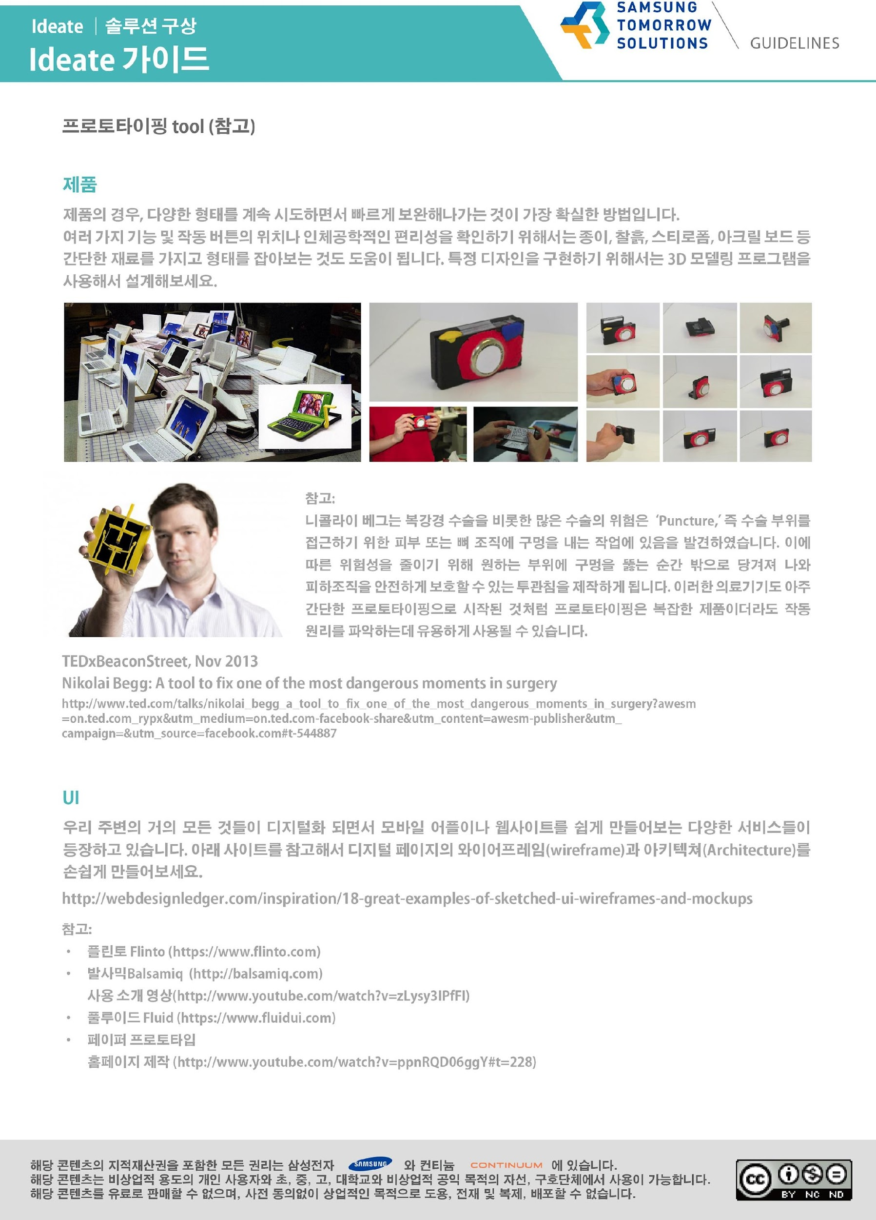
Năm bước tư duy thiết kế
Phụ lục
Lên ý tưởng
Tạo mẫu
Công cụ tạo mẫu: Sản phẩm (để tham khảo)
Đối với các sản phẩm, cách chắc chắn nhất là thử nhiều dạng khác nhau và bổ sung chúng một cách nhanh chóng.
Để kiểm tra các chức năng khác nhau, vị trí của nút thao tác và sự tiện lợi về mặt công thái học, nên tạo một biểu mẫu bằng các vật liệu đơn giản như giấy, đất sét, xốp và bảng acryl. Để thực hiện một số thiết kế nhất định, hãy thử thiết kế với Chương trình tạo mô hình 3D.

Slide 83
Năm bước tư duy thiết kế
Phụ lục
Lên ý tưởng
Tạo mẫu
Công cụ tạo mẫu: Giao diện người dùng (để tham khảo)
Khi mọi thứ được số hóa, nhiều dịch vụ giúp tạo các ứng dụng và trang web dành cho thiết bị di động sẽ ra mắt. Tham khảo trang web bên dưới và cố gắng tạo một wireframe và kiến trúc.
Tài liệu tham khảo
https://webdesignledger.com/18-great-examples-of-sketched-ui-wireframes-and-mockups/
Flinto (https://flinto.com)
Balsamiq (https://balsamiq.com)
Video giới thiệu Balsamiq (https://www.youtube.com/watch?v=zLysy3IPfFI)
Giấy nguyên mẫu làm trang chủ(https://www.youtube.com/watch?v=ppnRQD06ggY#t=228)

Slide 84
Năm bước tư duy thiết kế
Phụ lục
Lên ý tưởng
Tạo mẫu
Công cụ tạo mẫu: Dịch vụ (để tham khảo)
Tài nguyên nghiên cứu nói chung rất hữu ích để thu thập thông tin bạn cần, nhưng rất khó để hiển thị bối cảnh đầy đủ hoặc kể câu chuyện. Các kịch bản là một cách để bù đắp cho điều này và cung cấp một bức tranh thực tế về vấn đề, đồng thời tạo ra một tình huống dự kiến để truyền đạt rõ ràng hiệu quả khi giải pháp được áp dụng. Cụ thể, giải pháp dịch vụ khó có dạng hoặc nền tảng vật lý, chẳng hạn như sản phẩm hoặc giao diện người dùng, vì vậy bạn có thể thử cách dịch vụ tiến hành hoặc tương tác với người thụ hưởng thông qua các tình huống.
1. Thiết kế toàn bộ câu chuyện
Nhớ lại chuỗi khoảnh khắc mà người thụ hưởng của bạn gặp phải vấn đề với giải pháp. Các bối cảnh nên được tổ chức theo một cách có cấu trúc xung quanh sự khác biệt, bao gồm cả cách giải quyết các vấn đề hiện tại và những người hưởng lợi sẽ được hưởng lợi gì.

Slide 85
Năm bước tư duy thiết kế
Phụ lục
Lên ý tưởng
Tạo mẫu
Công cụ tạo mẫu: Dịch vụ (để tham khảo)
2. Quyết định cách thể hiện
Hãy suy nghĩ về cách bạn có thể kể câu chuyện một cách hiệu quả. Nếu cần thiết, nó có thể được thể hiện bằng nhiều cách khác nhau, chẳng hạn như bảng khái niệm hoặc video.
3. Tinh chỉnh giải pháp của bạn
Hãy suy nghĩ về những gì bạn cần cho mỗi bước để chạy dịch vụ. Hãy suy nghĩ về những hướng dẫn cần thiết cho những người thụ hưởng sử dụng dịch vụ và nếu có bất kỳ giao thức nào để các nhà cung cấp dịch vụ tuân theo.

Slide 86
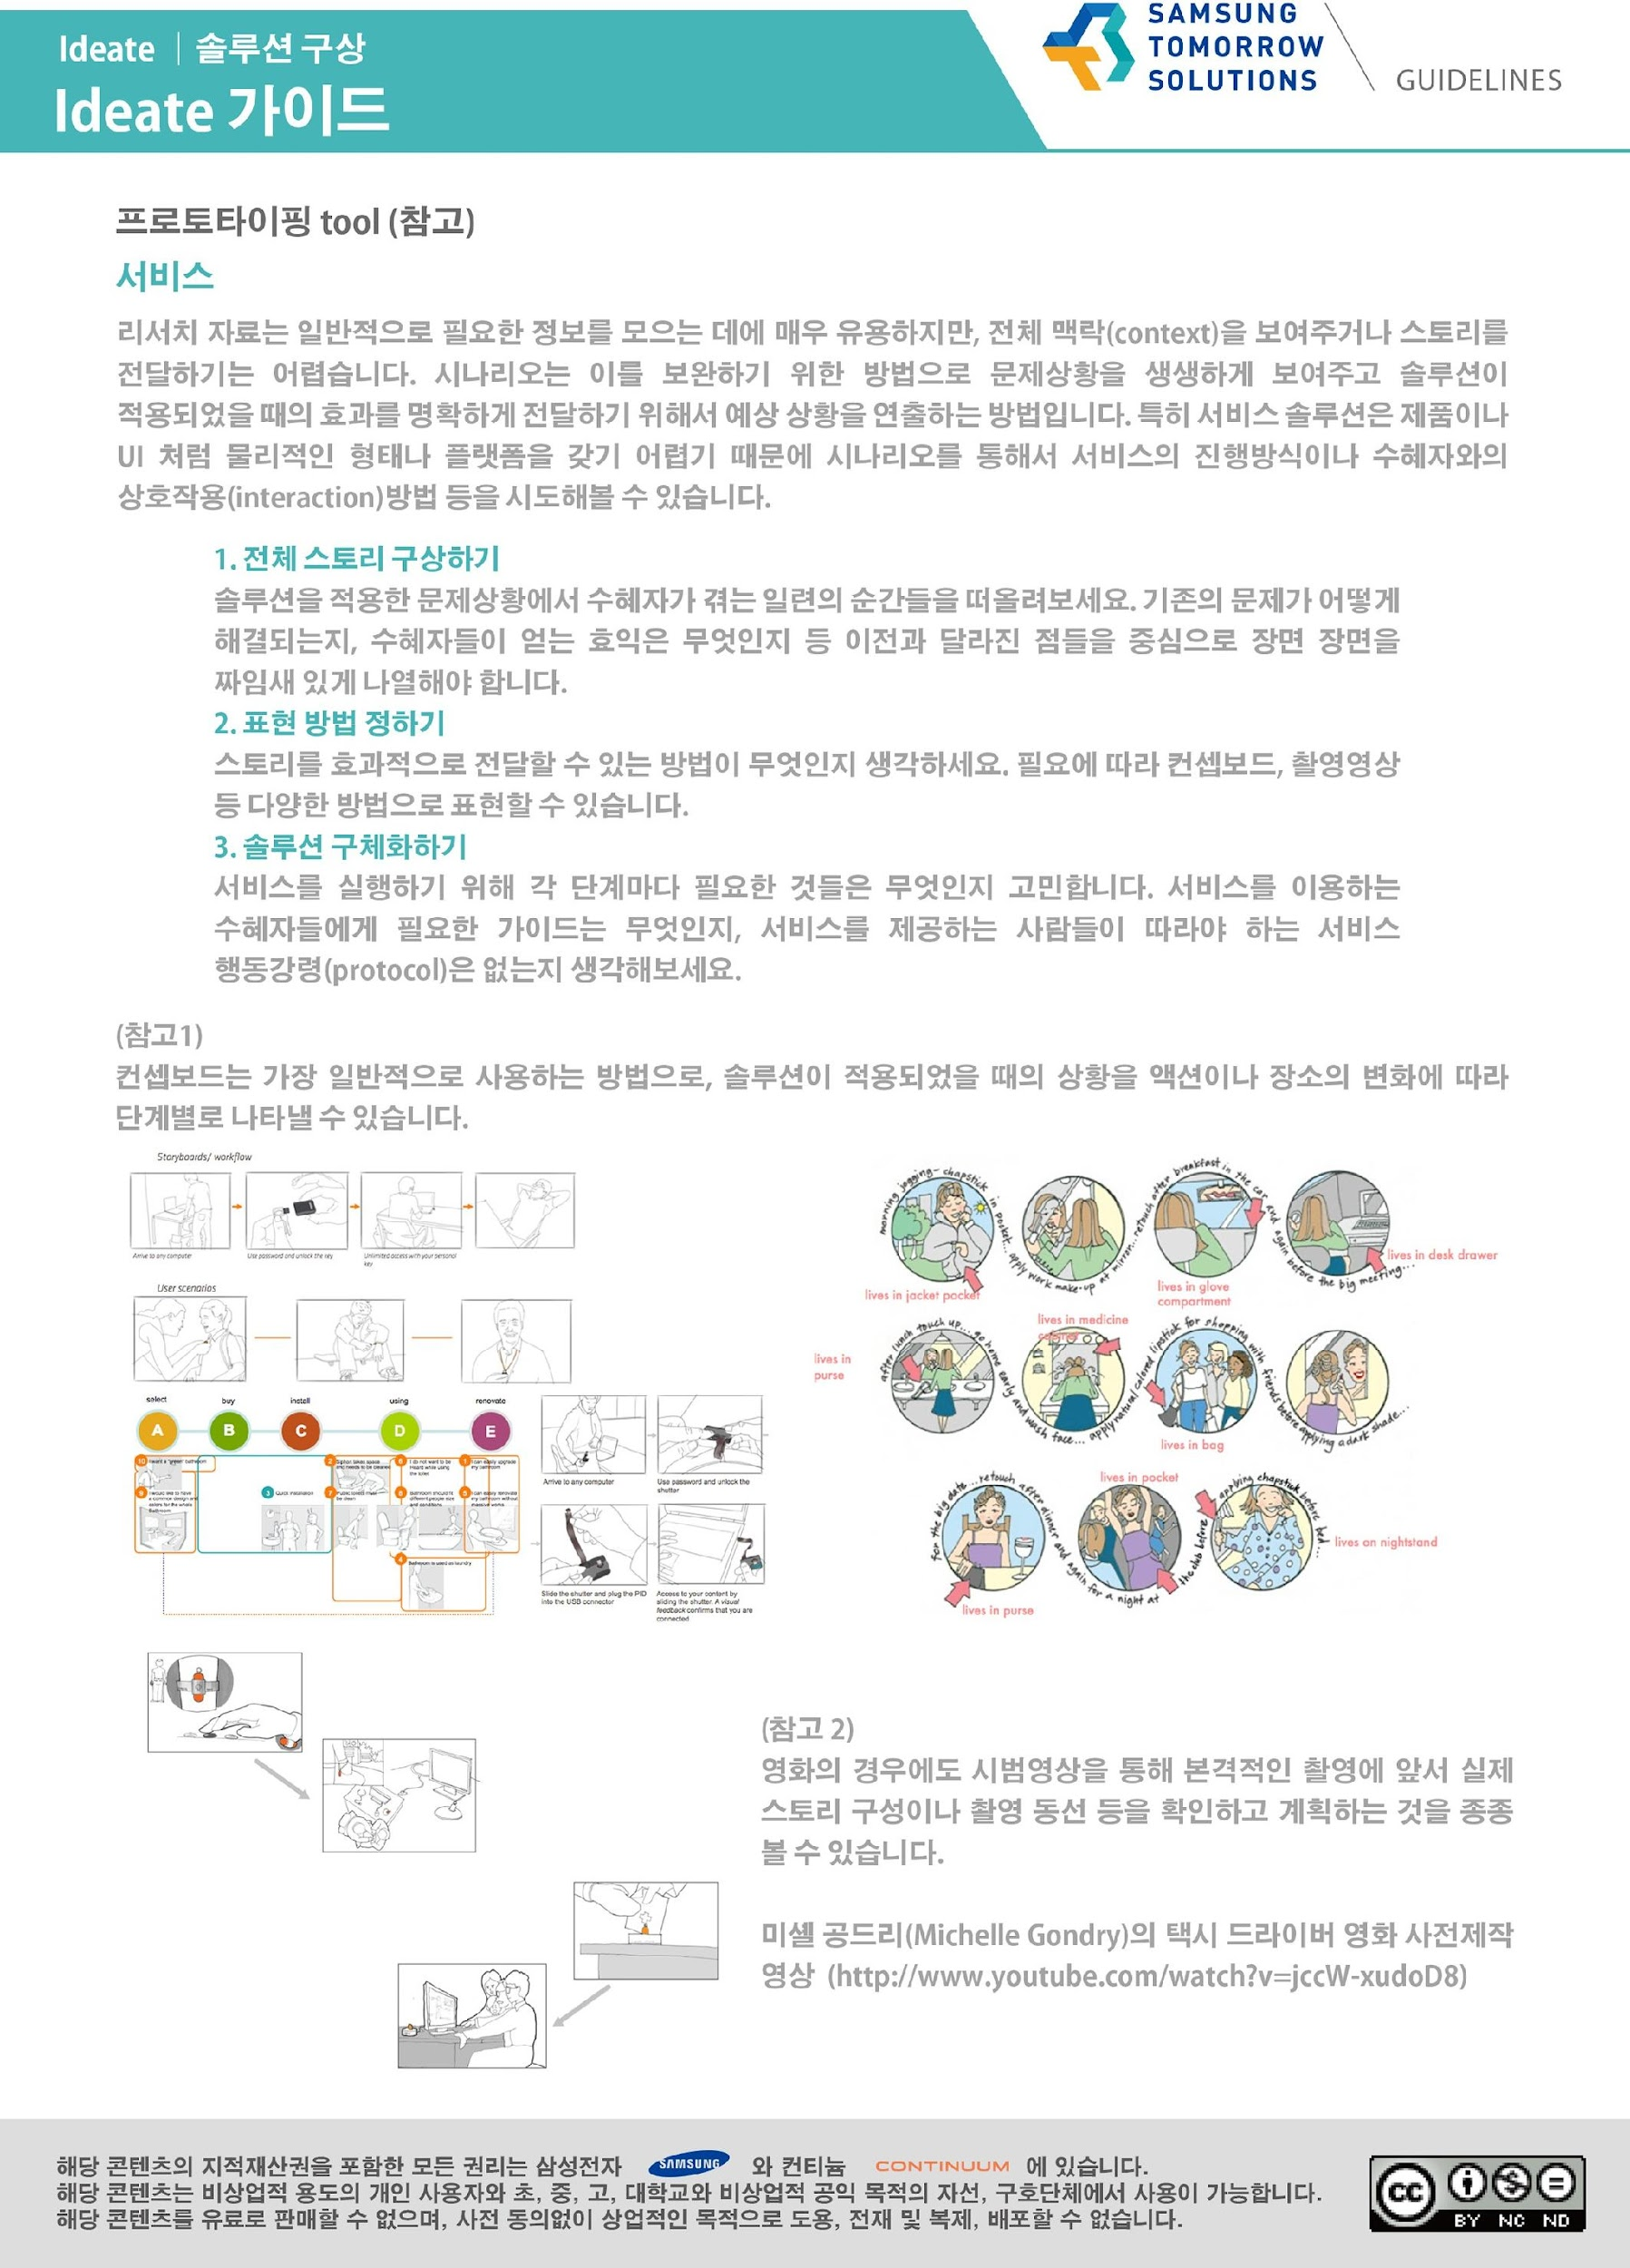
Năm bước tư duy thiết kế
Phụ lục
Lên ý tưởng
Tạo mẫu
Công cụ tạo mẫu: Dịch vụ (để tham khảo)
Bảng khái niệm là phương pháp được sử dụng phổ biến nhất, cho phép bạn trình bày những gì xảy ra khi một giải pháp được áp dụng, từng bước một, theo những thay đổi về hành động hoặc vị trí.

Slide 87
Năm bước tư duy thiết kế
Phụ lục
Kiểm tra
Bước #5: Kiểm tra
Định nghĩa
Phân tích
Kiểm tra
Khám phá
Ý tưởng và nguyên mẫu
Kiểm tra nguyên mẫu trong một kịch bản thực tế.
Hãy chỉ trích. Tránh phòng thủ.
Tìm ra những thiếu sót và cải thiện!
Notes:
Note:
The key points are:
+Show the prototype to the user.
+Let the user experience your prototype. Then, observe him/her interact with the prototype.
+Gather the user feedback: focus on the “user experience”, “user feeling” and “user’s first impression”.

Slide 88
Năm bước tư duy thiết kế
Phụ lục
Kiểm tra
Định nghĩa:
Định nghĩa và sự cần thiết của Kiểm tra
Người ta dễ hiểu nhầm bài kiểm tra là cửa ngõ quyết định thành bại.
Tuy nhiên, kiểm tra là giai đoạn cuối cùng để hoàn thành giải pháp. Nó kiểm tra giải pháp nguyên mẫu trong tình huống thực tế của vấn đề và tìm ra chỗ để cải thiện và bổ sung cho nó.
Nếu bạn áp dụng giải pháp cho đối tượng thụ hưởng, bạn có thể kiểm tra xem đó có phải là giải pháp cần thiết hay không.

Slide 89
Năm bước tư duy thiết kế
Phụ lục
Kiểm tra
Trước kiểm tra: Chuẩn bị kiểm tra
1) Ở ĐÂU : Tìm địa điểm và môi trường để áp dụng giải pháp.
Bạn sẽ kiểm tra nó ở đâu?
Bạn đã nhận được sự cho phép từ người quản lý cơ sở?
2) AI : Tìm người thụ hưởng giống như Persona đã nêu trước đó. Các giải pháp dựa trên Persona, như chính nó, đại diện cho một cái gì đó. Hiệu quả của giải pháp càng rõ rệt khi đối tượng của phép thử là người thụ hưởng trong tình huống. Tìm người thụ hưởng có thể tham gia vào những thứ đã được viết trong Persona như tuổi tác, công việc, nhóm xã hội, hoàn cảnh xã hội, vật phẩm thiết yếu, v.v. Ngay cả khi đó là cùng một Persona, bạn nên kiểm tra khoảng 5 người để không nghiêng đối với ý kiến của một người.
Những người tham gia thử nghiệm là ai? Họ có phải là những người tham gia dựa trên Persona không?
Họ có bao nhiêu người?

Slide 90
Năm bước tư duy thiết kế
Phụ lục
Kiểm tra
Trước kiểm tra: Chuẩn bị kiểm tra
3) CÁI GÌ : Thiết lập các tiêu chí đánh giá xem xét cả khía cạnh chức năng và cảm xúc. Để đánh giá tính hiệu quả của giải pháp, hãy xem liệu giải pháp đó có giải quyết được vấn đề về mặt chức năng hay đáp ứng những cảm xúc mà bạn cần hay không.
Đó có phải là một tiêu chuẩn đánh giá xem xét cả khía cạnh chức năng và cảm xúc?
Các tiêu chí có phản ánh những gì bạn muốn giải quyết với giải pháp của chúng tôi không?
Các số liệu có thể đo lường tác động trước và sau giải pháp không?
Hàm | Cảm xúc
Nó tiện lợi như thế nào? Làm thế nào là nó hiệu quả? Nó có phải là một hệ thống mà bất cứ ai cũng có thể học dễ dàng? Nó có được thiết kế cho hành vi của người thụ hưởng không? Là nó gây ra một vấn đề khác? (Hiệu quả và tiện lợi) | Mức độ hài lòng của người thụ hưởng với việc giải quyết vấn đề là gì? Nó có phù hợp với lối sống của người thụ hưởng không? Sự thay đổi này có tác động gì đến cuộc sống của người thụ hưởng? Liệu nó gây ra một vấn đề khác? (Tình cảm ổn định)

Slide 91
Năm bước tư duy thiết kế
Phụ lục
Kiểm tra
Trước kiểm tra: Chuẩn bị kiểm tra
4) HOW : Lập kế hoạch các phương pháp kiểm tra hiệu quả. Hãy suy nghĩ về cách kiểm tra giải pháp của bạn. Lập kế hoạch thực tế chẳng hạn như lịch trình, khán giả và địa điểm, cũng như cách bạn sẽ quan sát người thụ hưởng, những gì sẽ được phỏng vấn và bao nhiêu người sẽ có mặt.
Lịch trình, điểm đến, địa điểm, v.v. đã được xác nhận chưa?
Vai trò giữa các thành viên trong nhóm được phỏng vấn có được xác định rõ ràng không?
Bạn muốn thử nghiệm điều gì?

Slide 92
Năm bước tư duy thiết kế
Phụ lục
Kiểm tra
Kiểm tra: Thực hiện kiểm tra
1) ĐỒNG CẢM : Hãy là người thụ hưởng.
LÀ GÌ : Suy nghĩ về hồ sơ cá nhân bạn đã tạo trước đó, đây là một cách để trải nghiệm tình huống vấn đề trong đó giải pháp được áp dụng trực tiếp như một người thụ hưởng.
LÀM GÌ : Dự đoán hành vi mà người thụ hưởng của bạn sẽ thấy khi trải nghiệm một hệ thống mới mà họ không quen thuộc và xem liệu họ có thể dễ dàng chấp nhận giải pháp hay không và xem liệu có bất kỳ vấn đề nào không.
MẸO : Bạn nên chạy phương pháp này như một phương tiện để kiểm tra giải pháp một lần nữa trước khi bắt đầu thử nghiệm toàn diện đối với người thụ hưởng.

Slide 93
Năm bước tư duy thiết kế
Phụ lục
Kiểm tra
Kiểm tra: Thực hiện kiểm tra
2) QUAN SÁT : Quan sát người thụ hưởng.
LÀ GÌ : Áp dụng giải pháp vào tình huống thực tế và quan sát phản ứng của người thụ hưởng trong cùng điều kiện như bình thường.
LÀM GÌ : Viết ra những gì bạn muốn xem và quan sát trước trang web, như mong đợi, liệu giải pháp có hiệu quả hay không và điều gì xảy ra với hành vi của người thụ hưởng. Đánh giá từng mục để xem những gì và làm thế nào để cải thiện nó.
MẸO : Quan sát tính hiệu quả của giải pháp bằng cách quan sát hành vi tự nhiên nhất của người thụ hưởng, giống như cách quan sát mà bạn đã thực hiện trong giai đoạn Khám phá.

Slide 94
Năm bước tư duy thiết kế
Phụ lục
Kiểm tra
Kiểm tra: Thực hiện kiểm tra
3) PHỎNG VẤN : Hỏi người thụ hưởng.
LÀ GÌ : Phỏng vấn người thụ hưởng những gì họ cần biết về giải pháp. Thông thường nhất, người thụ hưởng đầu tiên trải nghiệm môi trường mà giải pháp được áp dụng, sau đó đặt câu hỏi về nó..
LÀM GÌ : Cuộc phỏng vấn hỏi những người thụ hưởng về ý kiến và lời khuyên của họ về những gì họ thích, những gì không thoải mái hoặc không cần thiết và những gì cần được đền bù.
MẸO Tùy thuộc vào loại giải pháp, người thụ hưởng có thể đặt câu hỏi cũng như kinh nghiệm và có thể được phỏng vấn sau một tuần thử nghiệm.
🞺 Khi tiến hành phỏng vấn sau giai đoạn thử nghiệm, bạn phải chọn trước giai đoạn thử nghiệm và đưa ra nhiệm vụ hoặc nhiệm vụ mà người thụ hưởng phải hoàn thành để xác định những gì họ muốn biết trong giai đoạn thử nghiệm.

Slide 95
Năm bước tư duy thiết kế
Phụ lục
Kiểm tra
Sau kiểm tra: Tóm tắt kết quả Kiểm tra
1) PHẢN ỨNG & KẾT QUẢ Đo lường phản ứng của người thụ hưởng và hiệu quả của giải pháp.
Xem người thụ hưởng phản hồi như thế nào, giải pháp thực sự giải quyết vấn đề như thế nào, mức độ hài lòng của người thụ hưởng về giải pháp và liệu có bất kỳ vấn đề phát sinh hoặc tác dụng không mong muốn nào trong việc áp dụng giải pháp hay không.
2) BƯỚC TIẾP THEO : Tìm những phần còn thiếu của giải pháp và tìm cách khắc phục.
Áp dụng giải pháp vào cuộc sống thực và suy nghĩ về cách bạn có thể sửa đổi và bổ sung nó. Hãy tìm ra những việc bạn cần làm để tăng hiệu quả giải quyết vấn đề và hoạch định kế hoạch hành động cụ thể. Và xác thực…
Kế hoạch kinh doanh mô tả cách thương mại hóa giải pháp của chúng tôi trong tương lai
Các đối tác công nghệ và chuyên gia được chọn, những người nghĩ rằng giải pháp của chúng tôi cần gì
Bạn sẽ cần bao nhiêu tiền và bạn sẽ nhận được hỗ trợ như thế nào?
Biết khi nào thì khả thi và kế hoạch hành động cụ thể cho tương lai là gì

